Slide 1

TYT
04
KİMYASAL TÜRLER
ARASI ETKİLEŞİMLER
1- GÜÇLÜ ETKİLEŞİMLER
www.youtube.com/@paraksilen
www.paraksilen.com
@paraksilenkimya

Slide 2

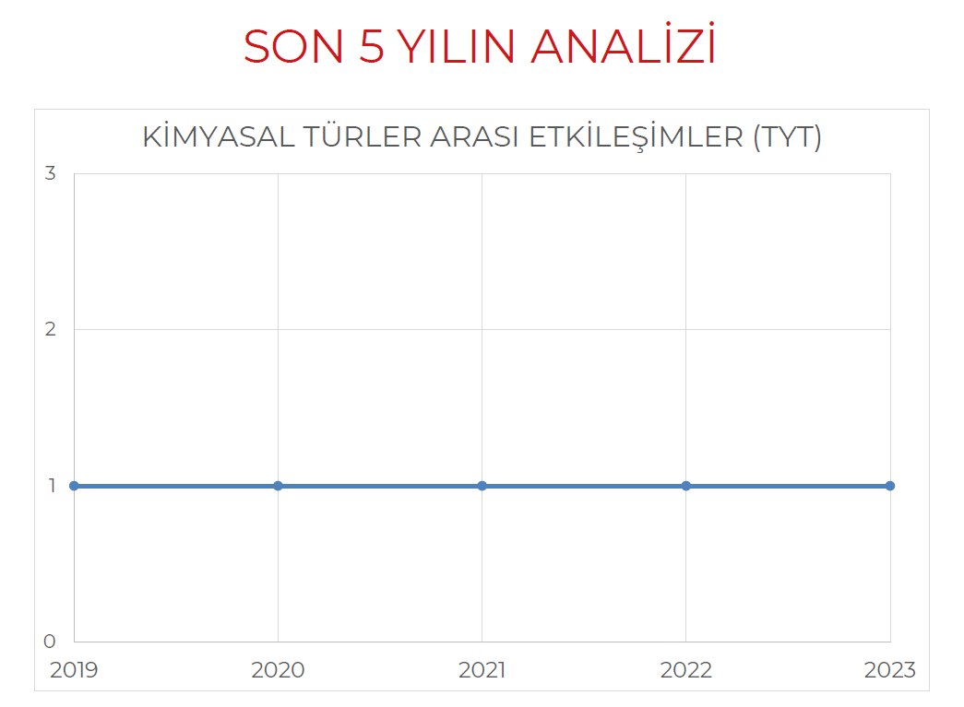
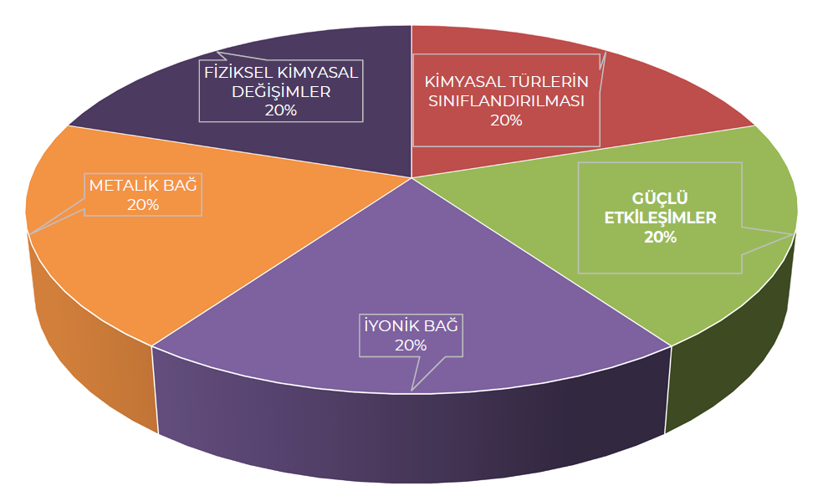
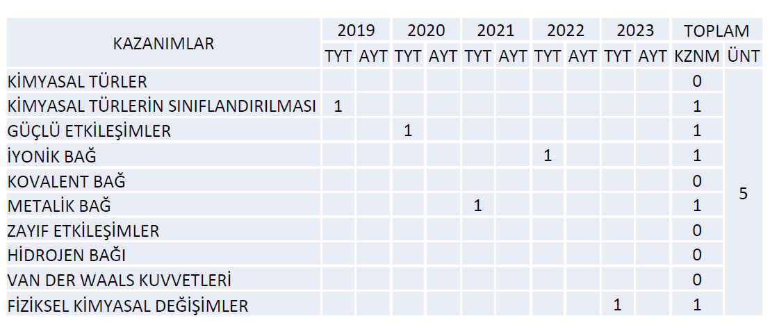
TYT
04
GÜÇLÜ
ETKİLEŞİMLER

Slide 3
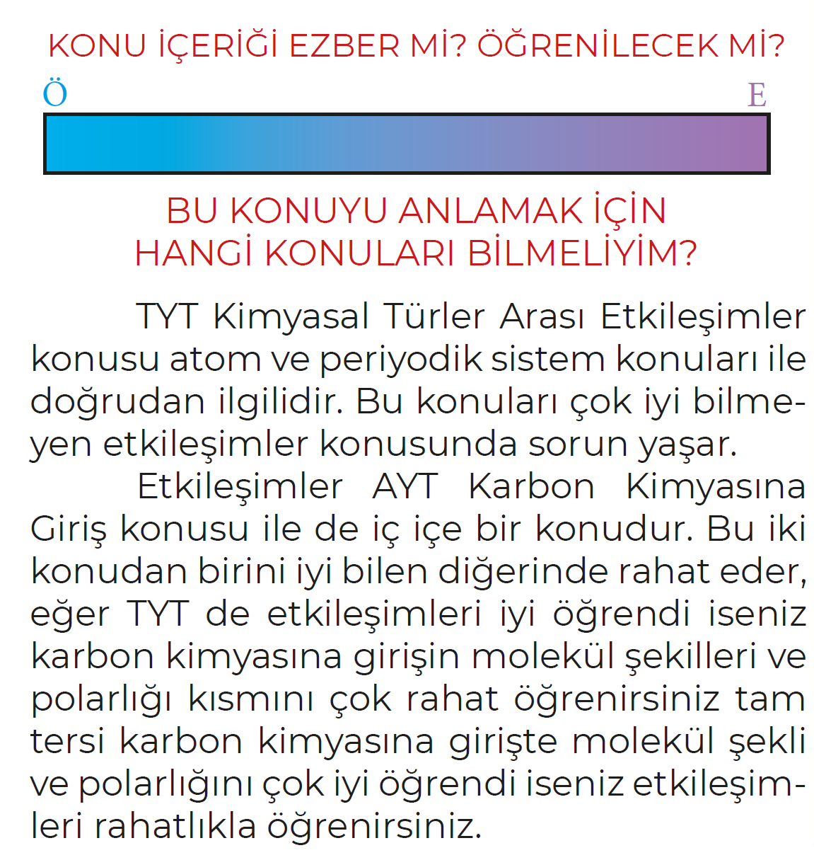
TYT
04
GÜÇLÜ
ETKİLEŞİMLER

Slide 4
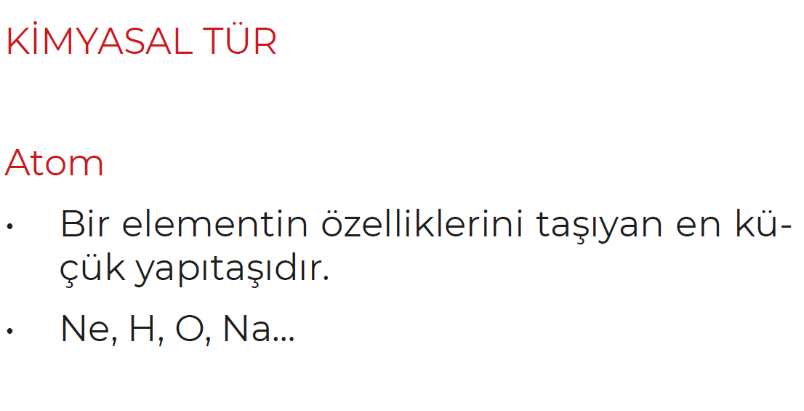
TYT
04
GÜÇLÜ
ETKİLEŞİMLER

Slide 5
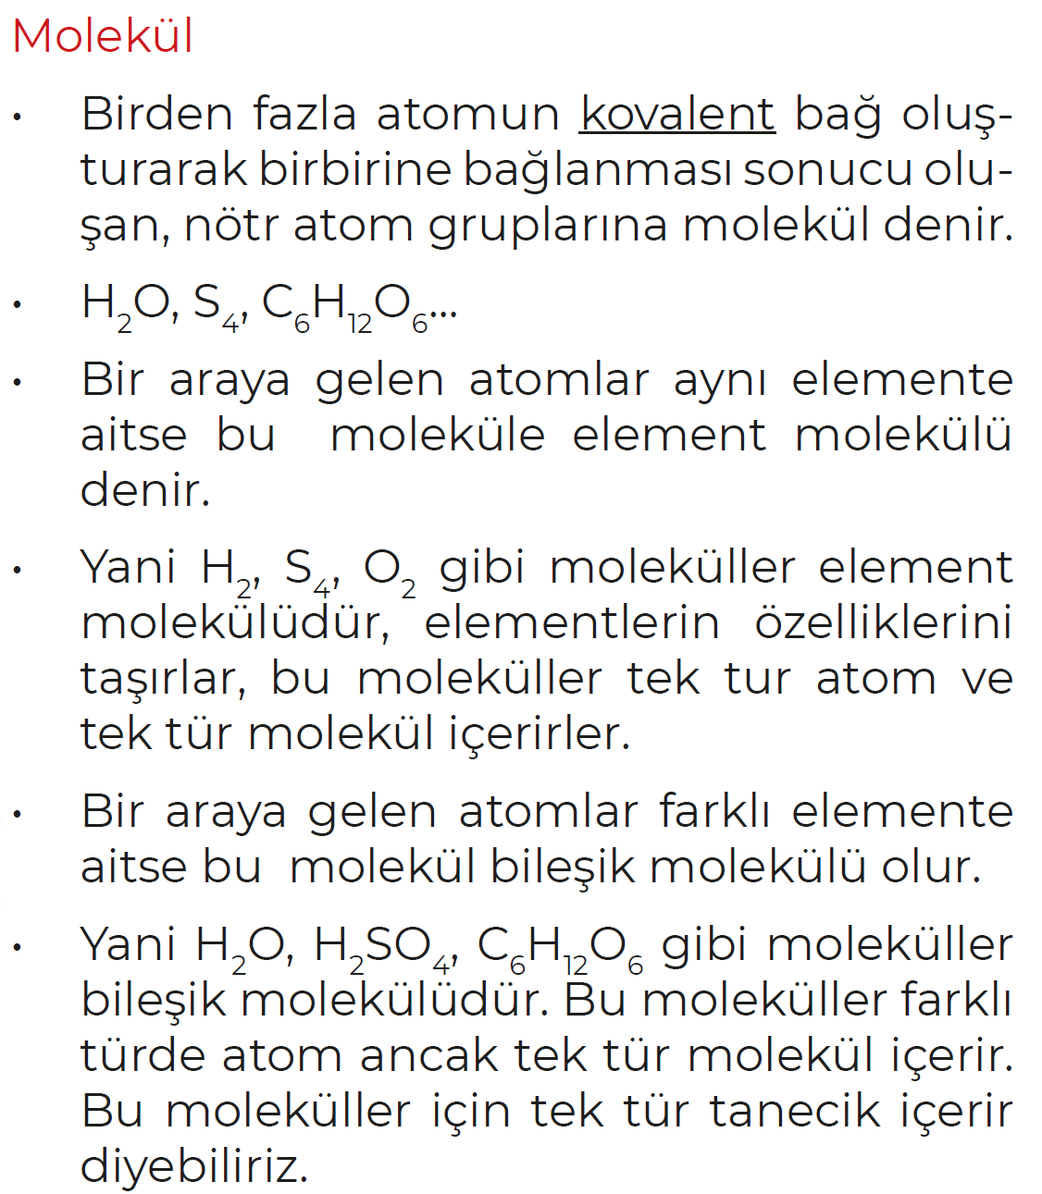
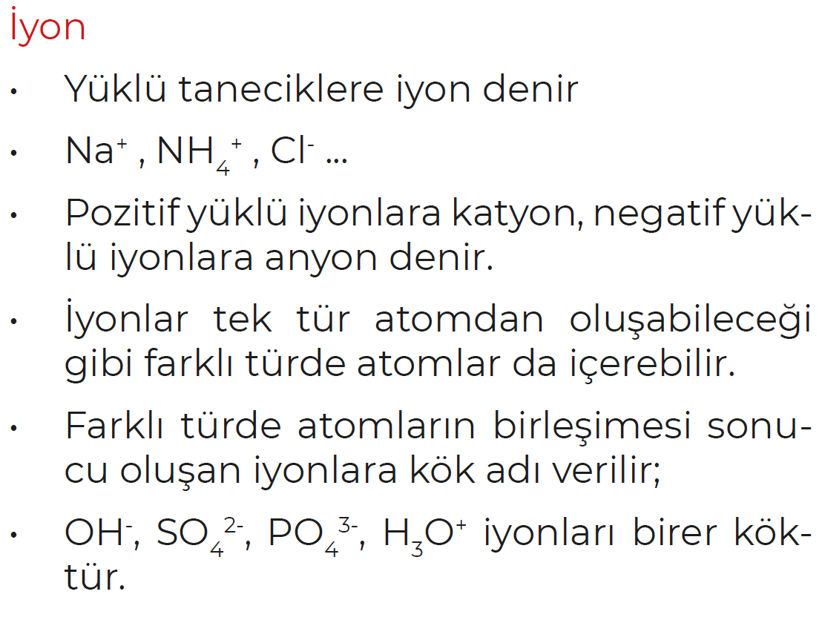
TYT
04
GÜÇLÜ
ETKİLEŞİMLER

Slide 6
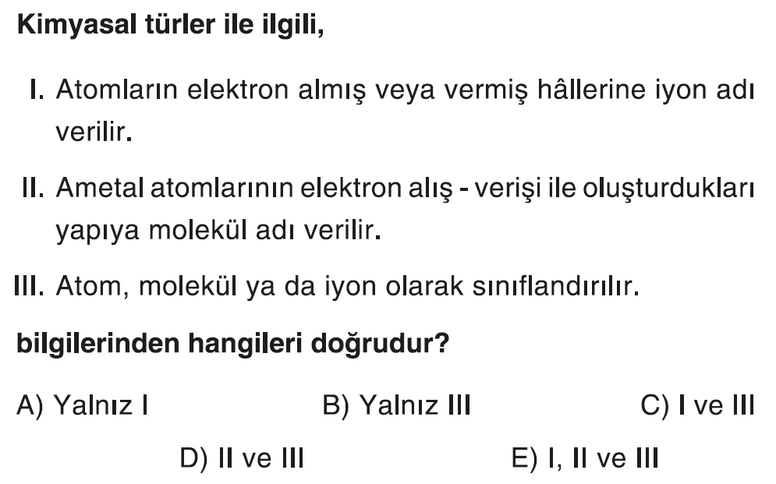
TYT
04
GÜÇLÜ
ETKİLEŞİMLER

Slide 7
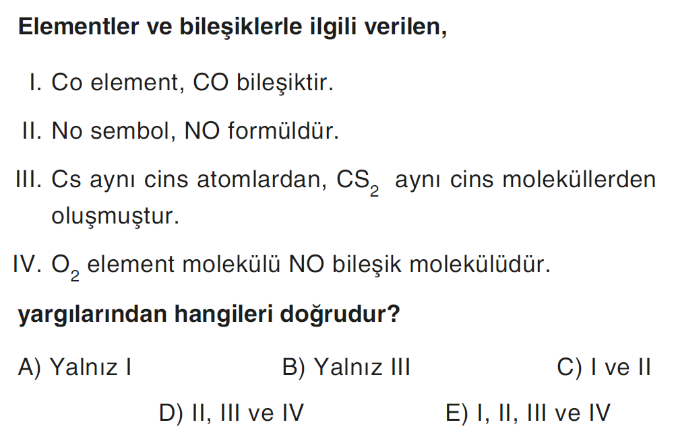
TYT
04
GÜÇLÜ
ETKİLEŞİMLER

Slide 8
TYT
04
GÜÇLÜ
ETKİLEŞİMLER

Slide 9
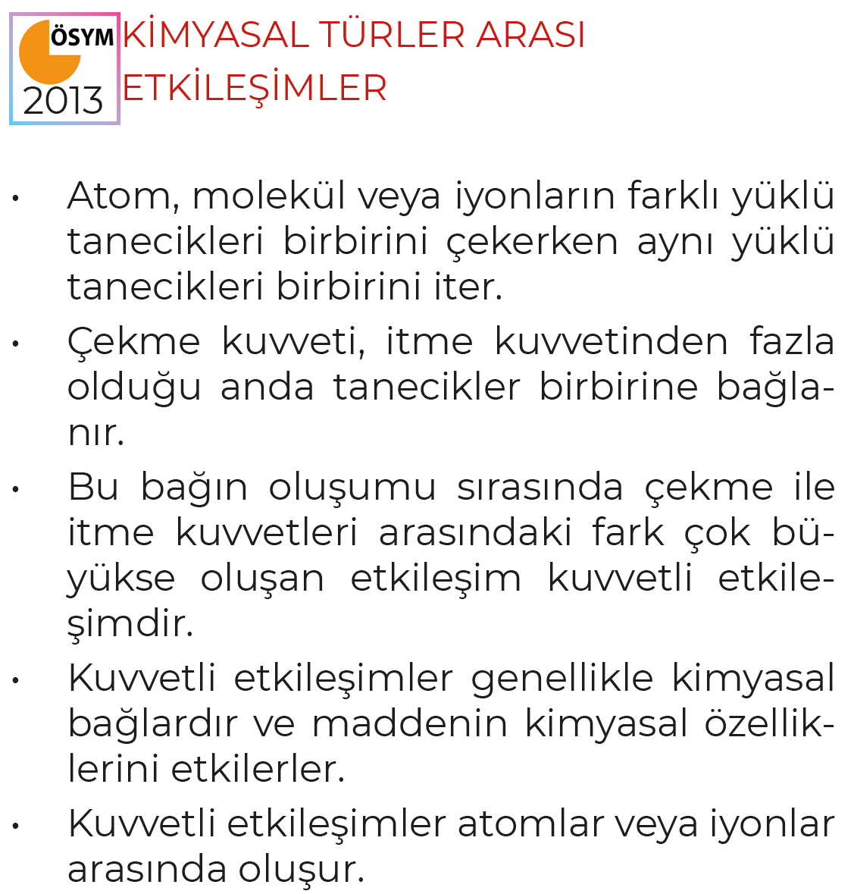
TYT
04
GÜÇLÜ
ETKİLEŞİMLER

Slide 10
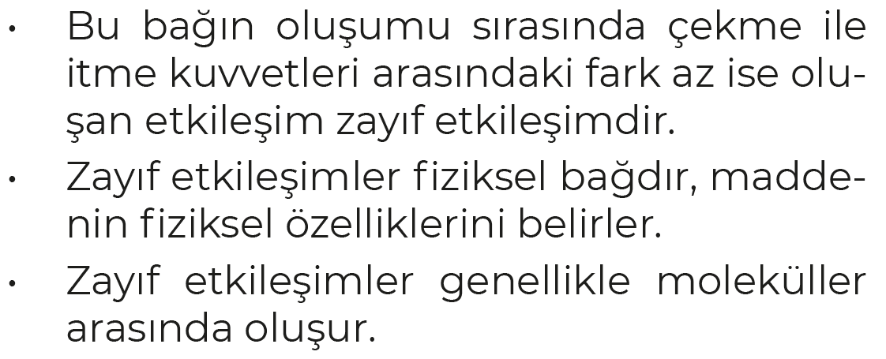
TYT
04
GÜÇLÜ
ETKİLEŞİMLER

Slide 11
TYT
04
GÜÇLÜ
ETKİLEŞİMLER

Slide 12
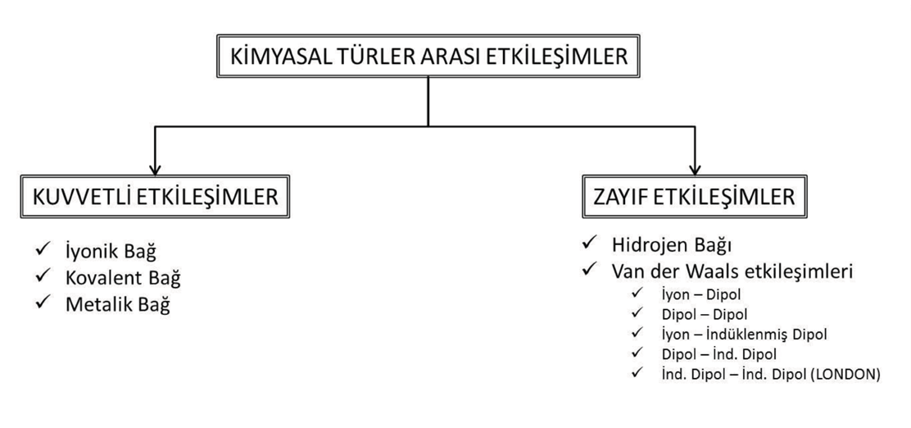
TYT
04
GÜÇLÜ
ETKİLEŞİMLER

Slide 13
TYT
04
GÜÇLÜ
ETKİLEŞİMLER

Slide 14
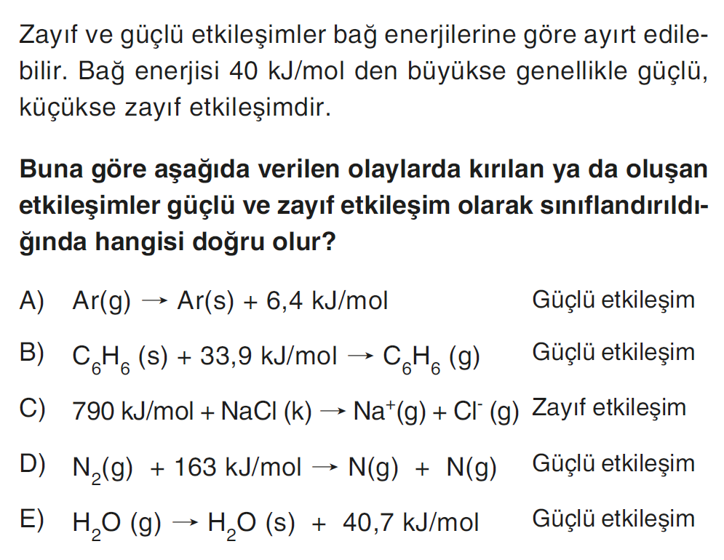
TYT
04
GÜÇLÜ
ETKİLEŞİMLER

Slide 15
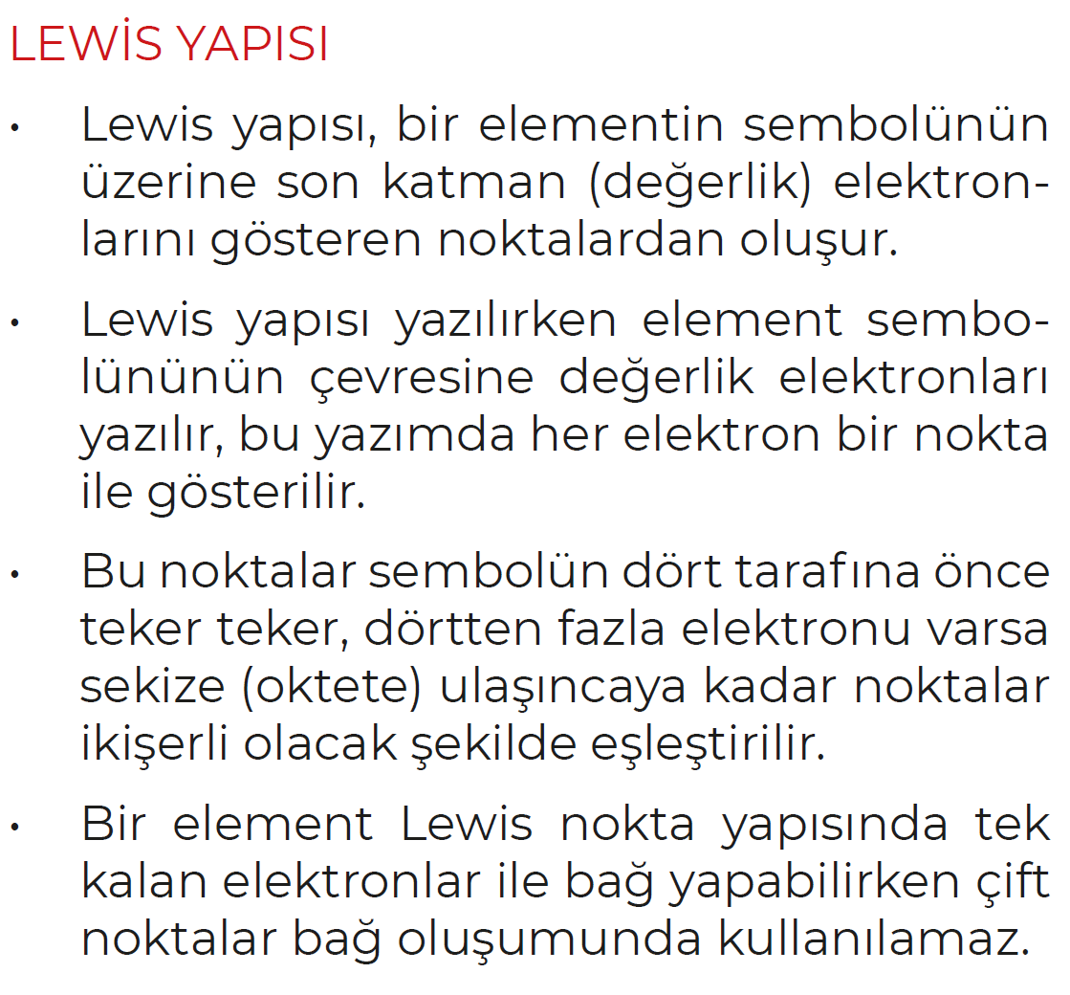
TYT
04
GÜÇLÜ
ETKİLEŞİMLER

Slide 16
TYT
04
GÜÇLÜ
ETKİLEŞİMLER

Slide 17
TYT
04
GÜÇLÜ
ETKİLEŞİMLER

Slide 18
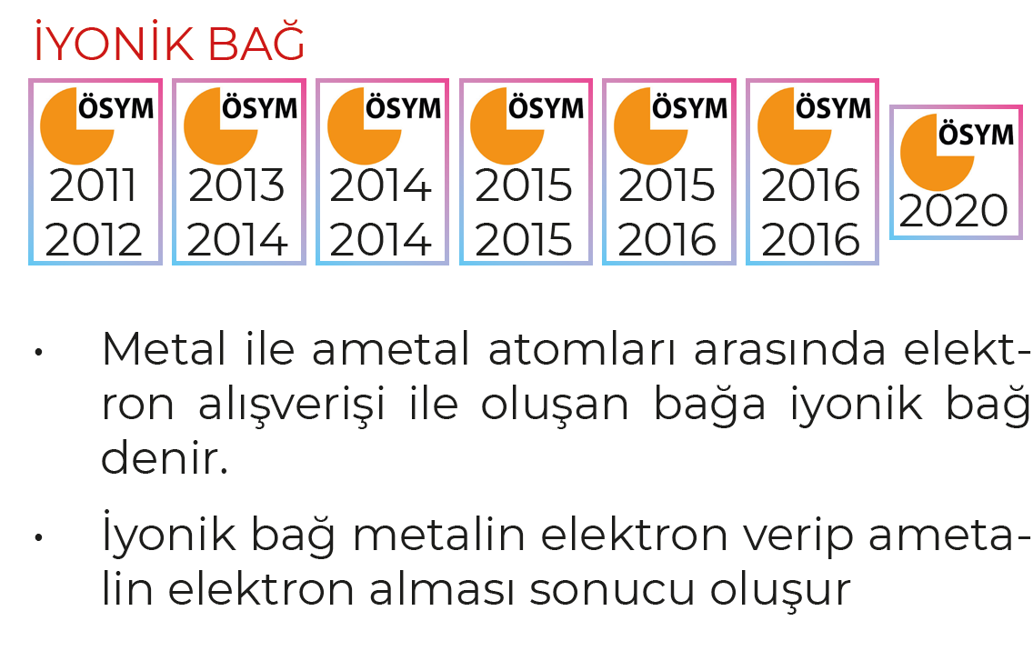
TYT
04
GÜÇLÜ
ETKİLEŞİMLER

Slide 19

TYT
04
GÜÇLÜ
ETKİLEŞİMLER

Slide 20
TYT
04
GÜÇLÜ
ETKİLEŞİMLER

Slide 21
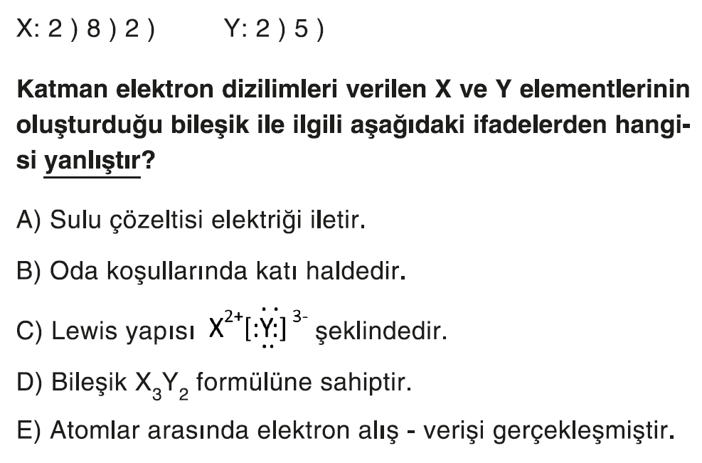
TYT
04
GÜÇLÜ
ETKİLEŞİMLER

Slide 22
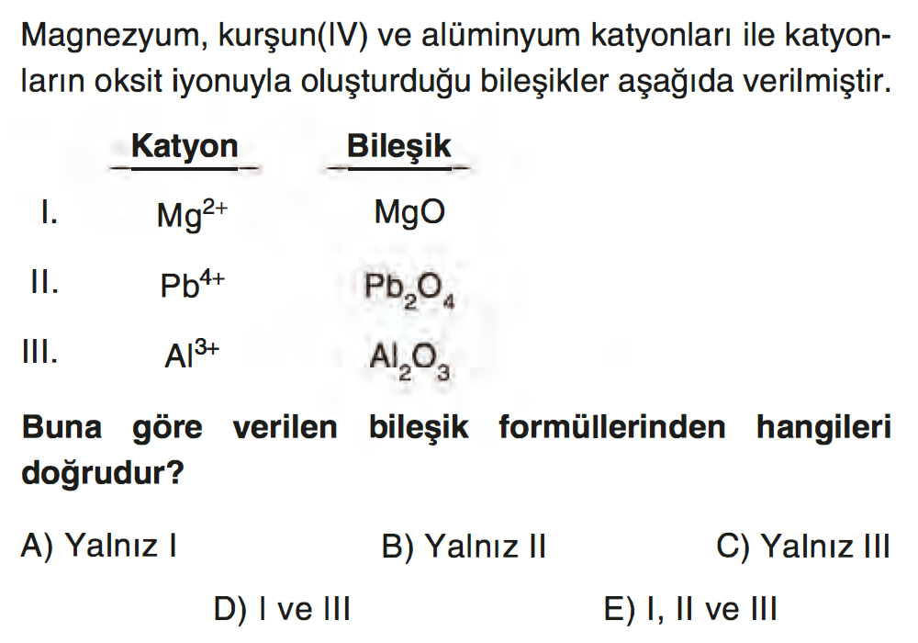
TYT
04
GÜÇLÜ
ETKİLEŞİMLER

Slide 23
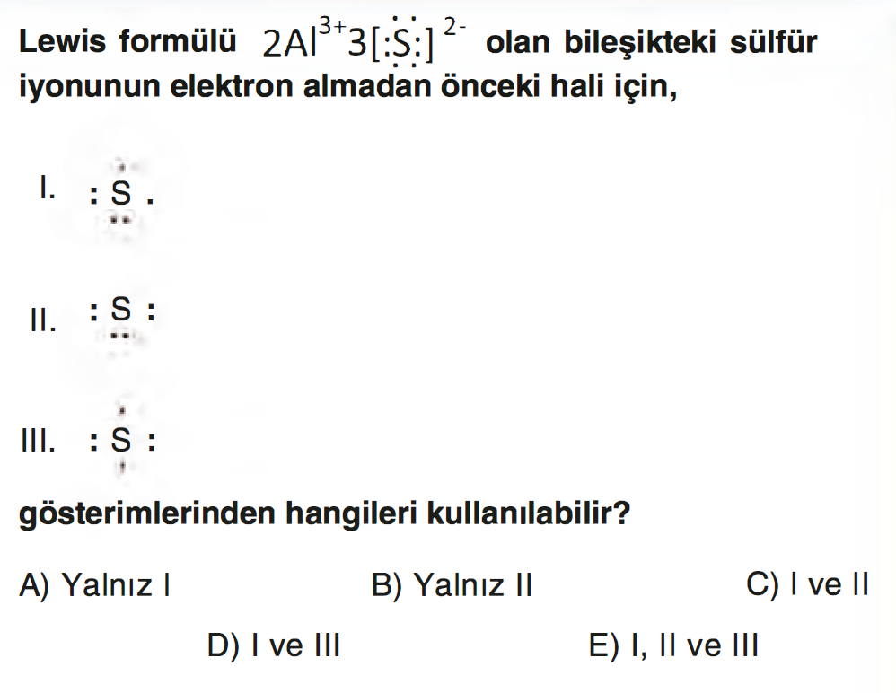
TYT
04
GÜÇLÜ
ETKİLEŞİMLER

Slide 24
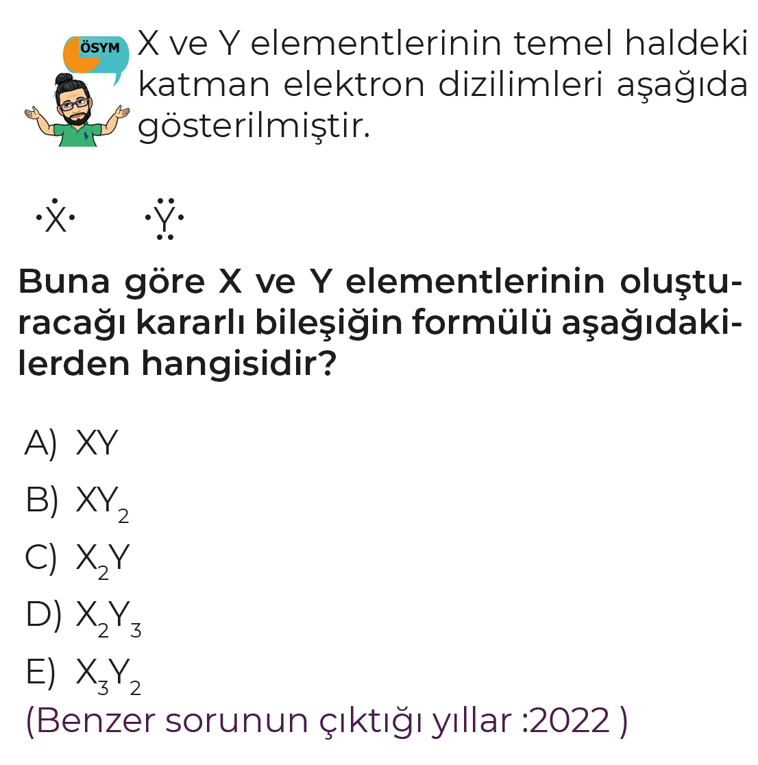
TYT
04
GÜÇLÜ
ETKİLEŞİMLER

Slide 25
TYT
04
GÜÇLÜ
ETKİLEŞİMLER

Slide 26
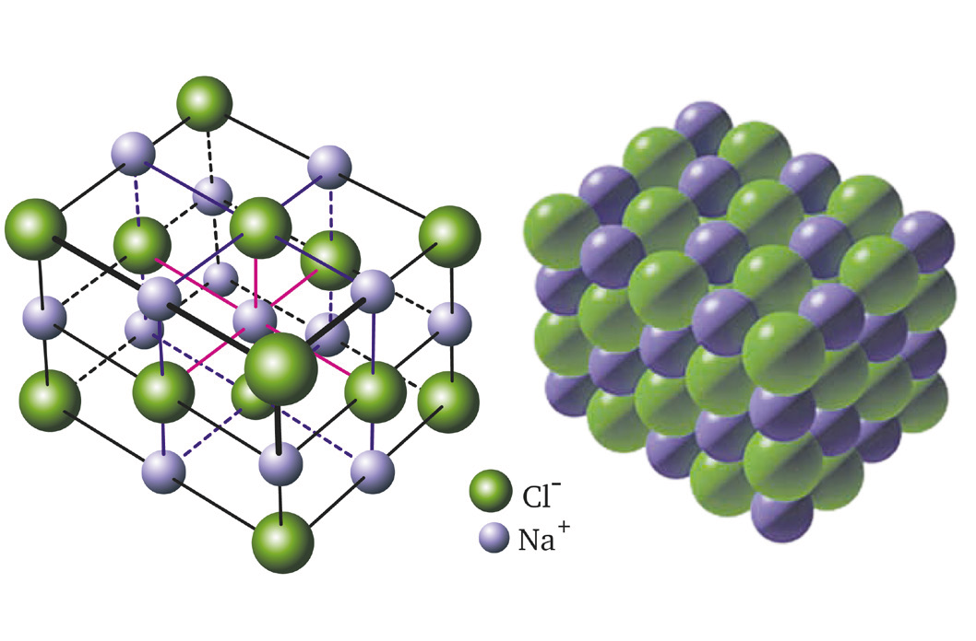
TYT
04
GÜÇLÜ
ETKİLEŞİMLER

Slide 27
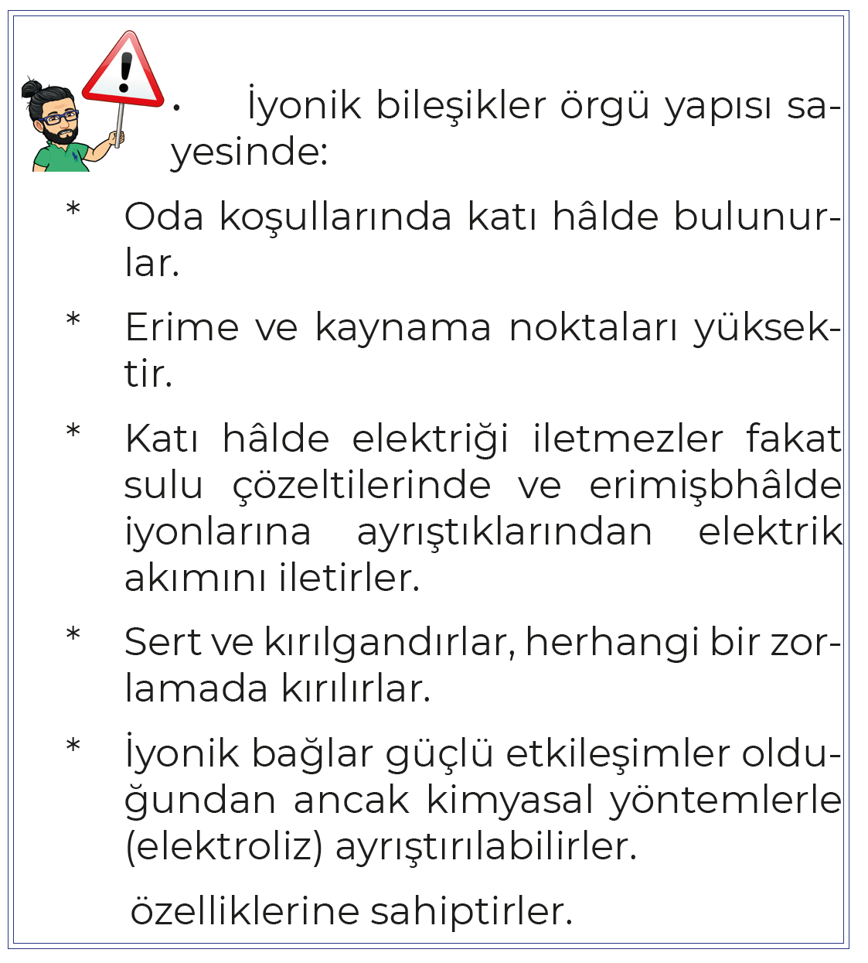
TYT
04
GÜÇLÜ
ETKİLEŞİMLER

Slide 28
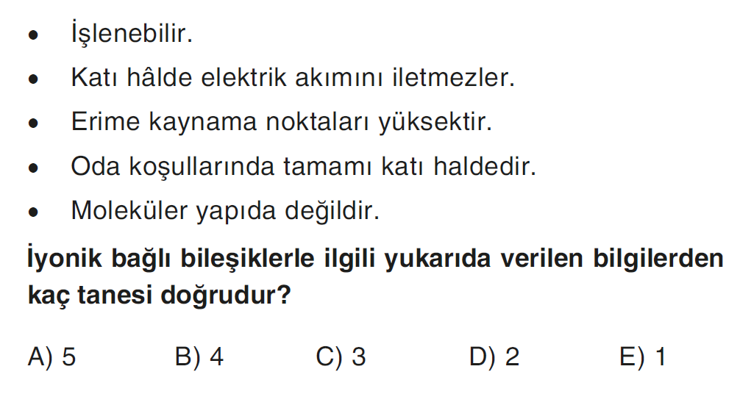
TYT
04
GÜÇLÜ
ETKİLEŞİMLER

Slide 29
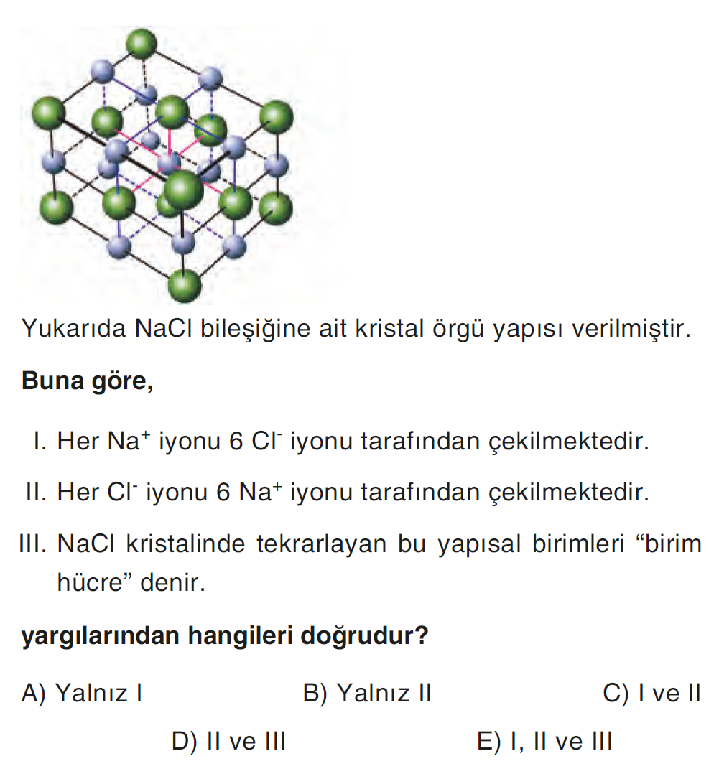
TYT
04
GÜÇLÜ
ETKİLEŞİMLER

Slide 30
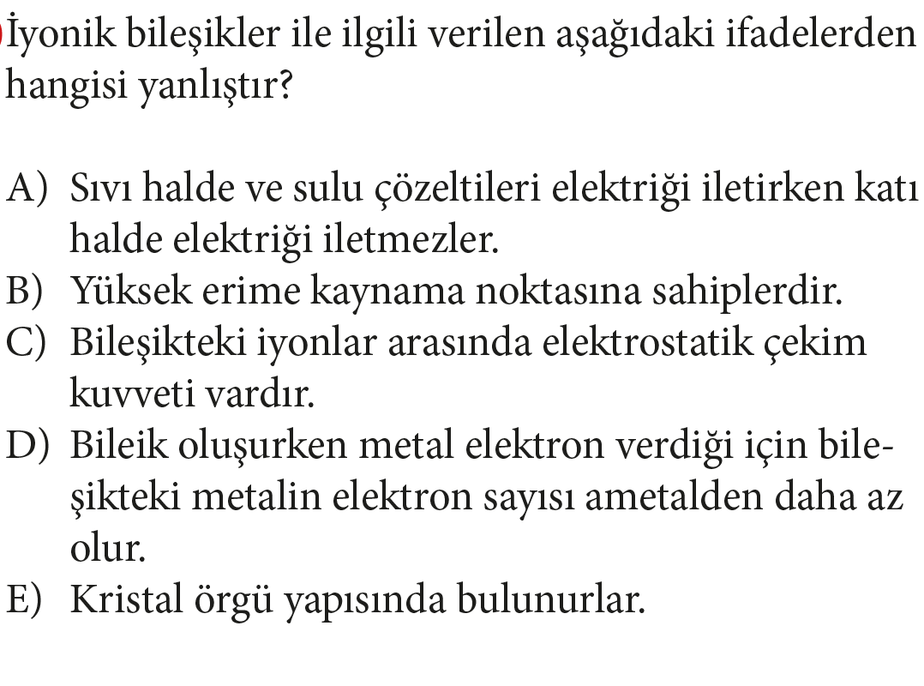
TYT
04
GÜÇLÜ
ETKİLEŞİMLER

Slide 31
TYT
04
GÜÇLÜ
ETKİLEŞİMLER

Slide 32
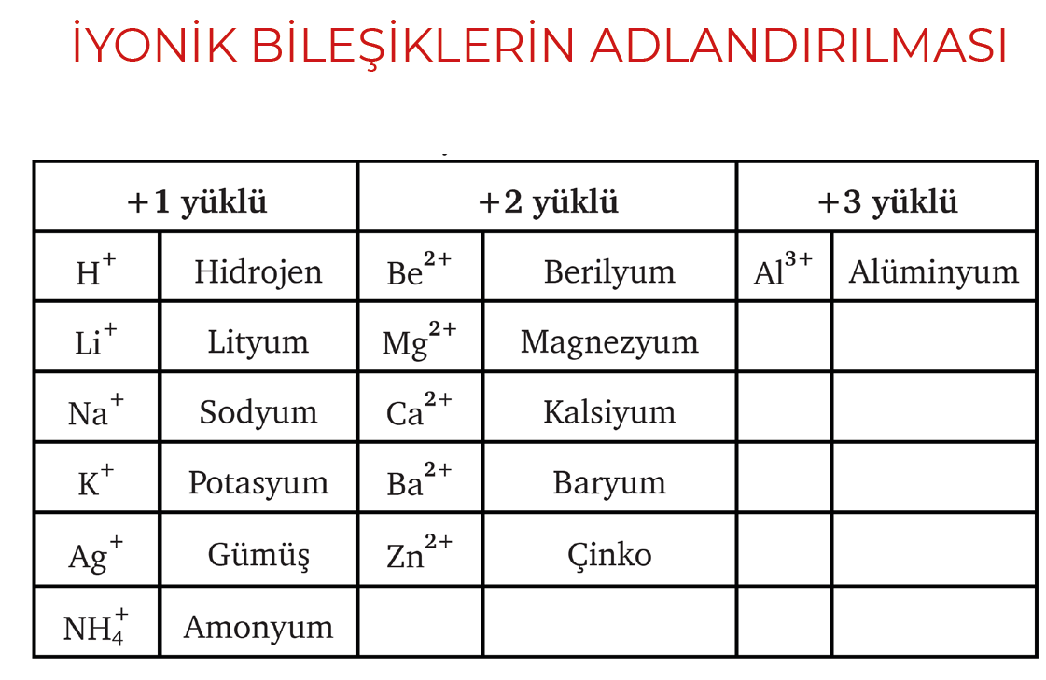
TYT
04
GÜÇLÜ
ETKİLEŞİMLER

Slide 33
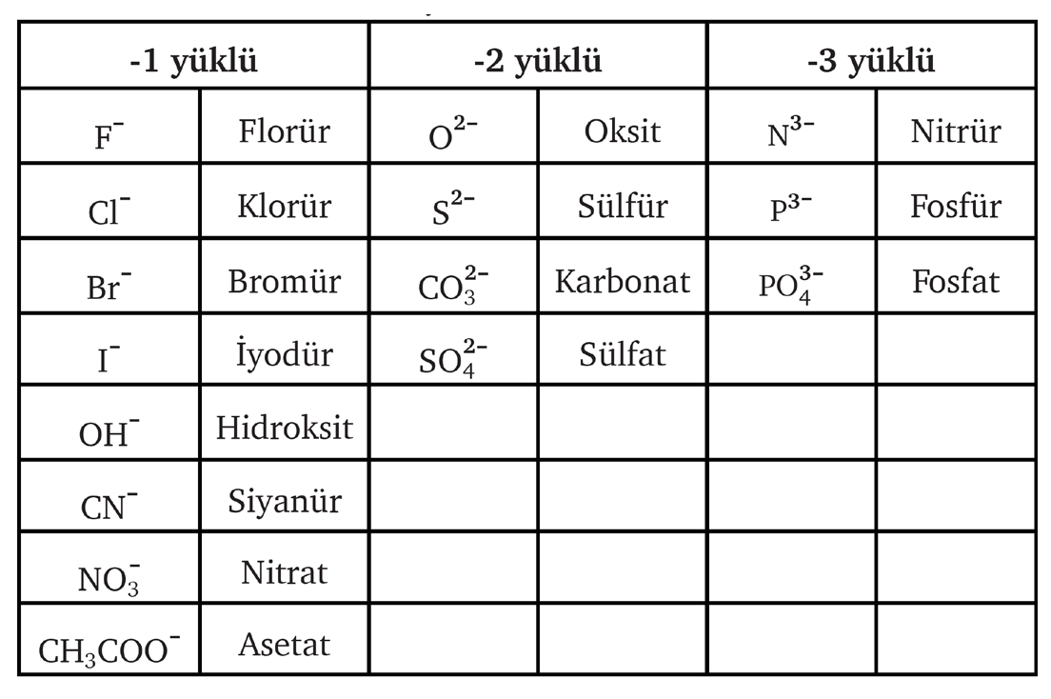
TYT
04
GÜÇLÜ
ETKİLEŞİMLER

Slide 34

TYT
04
GÜÇLÜ
ETKİLEŞİMLER

Slide 35

TYT
04
GÜÇLÜ
ETKİLEŞİMLER

Slide 36
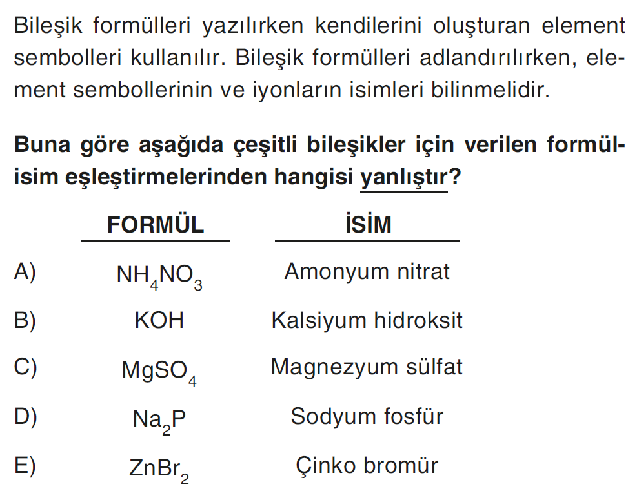
TYT
04
GÜÇLÜ
ETKİLEŞİMLER

Slide 37
TYT
04
GÜÇLÜ
ETKİLEŞİMLER

Slide 38
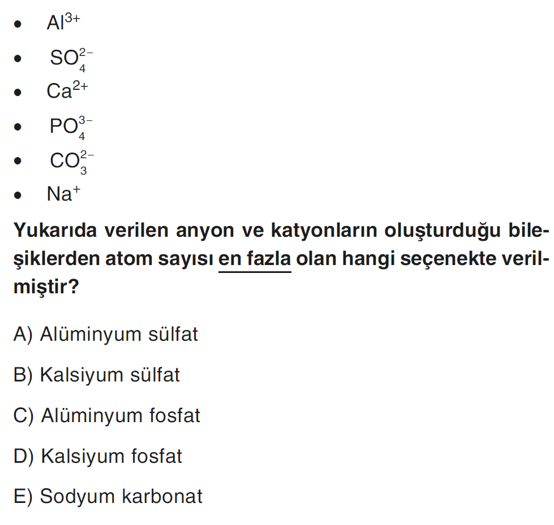
TYT
04
GÜÇLÜ
ETKİLEŞİMLER

Slide 39
TYT
04
GÜÇLÜ
ETKİLEŞİMLER

Slide 40
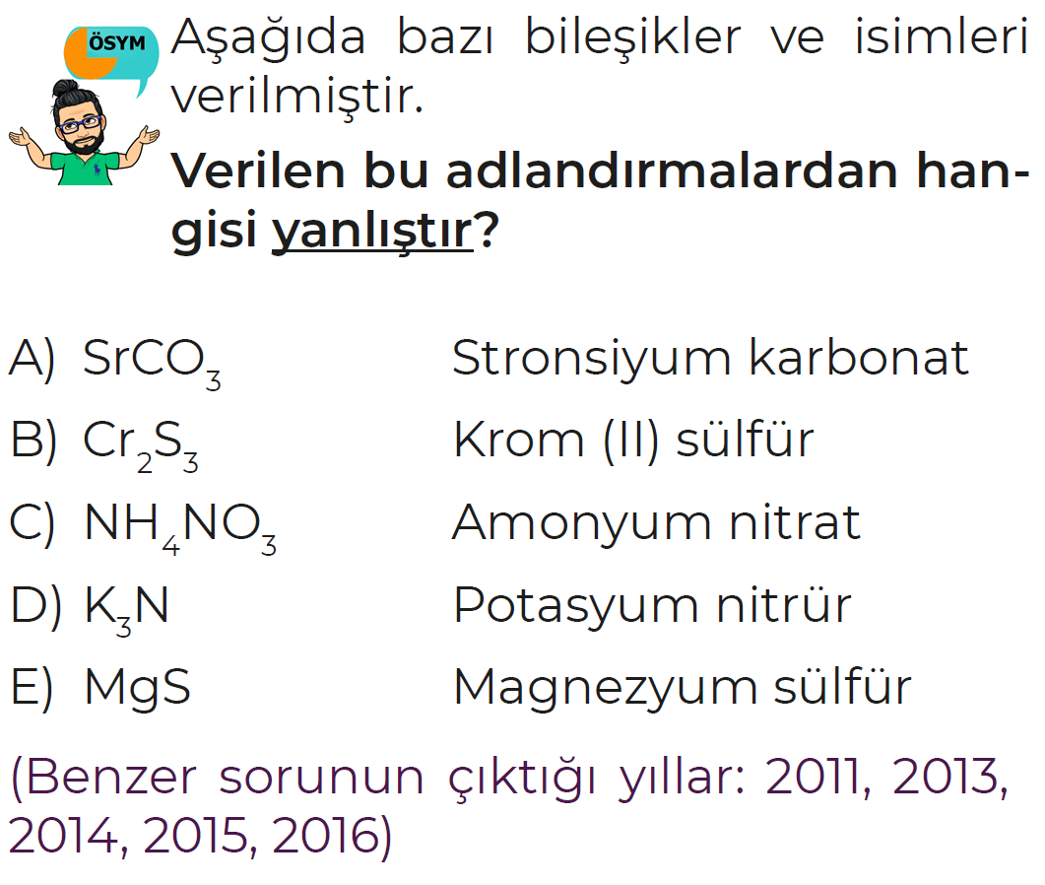
TYT
04
GÜÇLÜ
ETKİLEŞİMLER

Slide 41

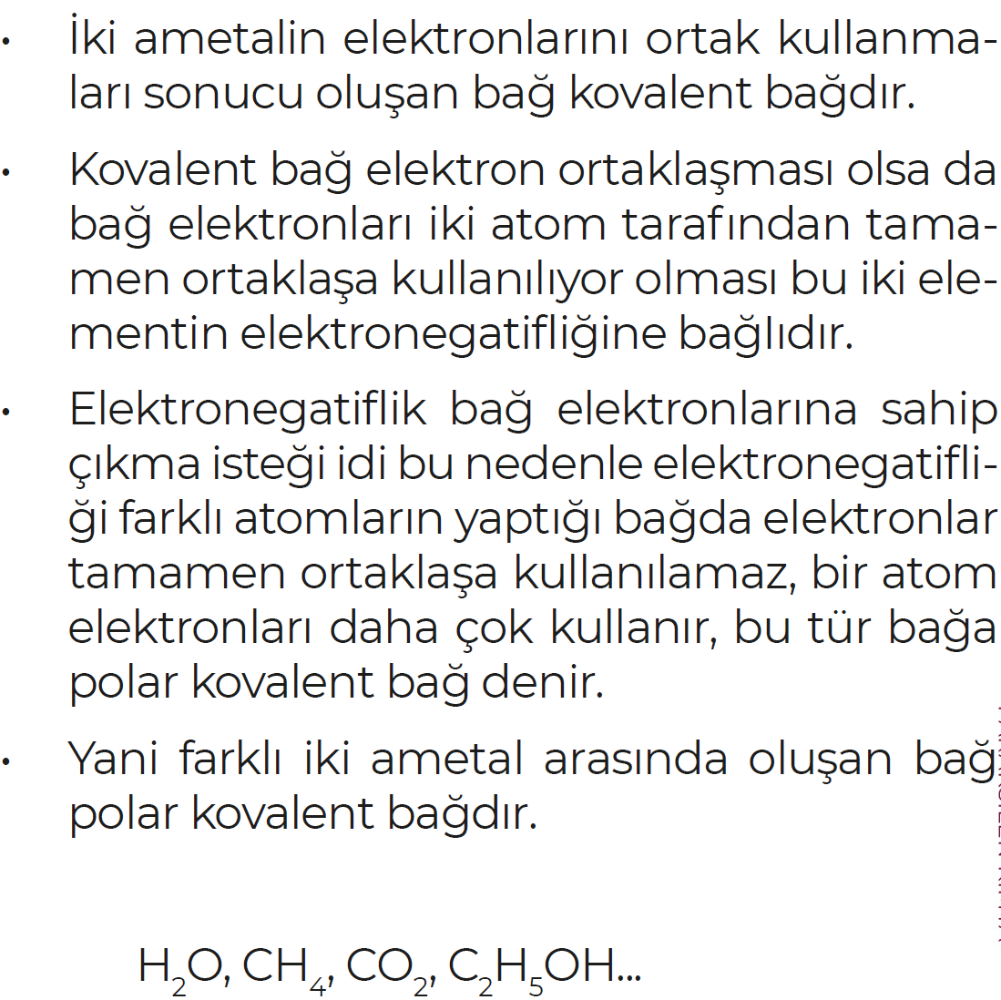
TYT
04
GÜÇLÜ
ETKİLEŞİMLER

Slide 42
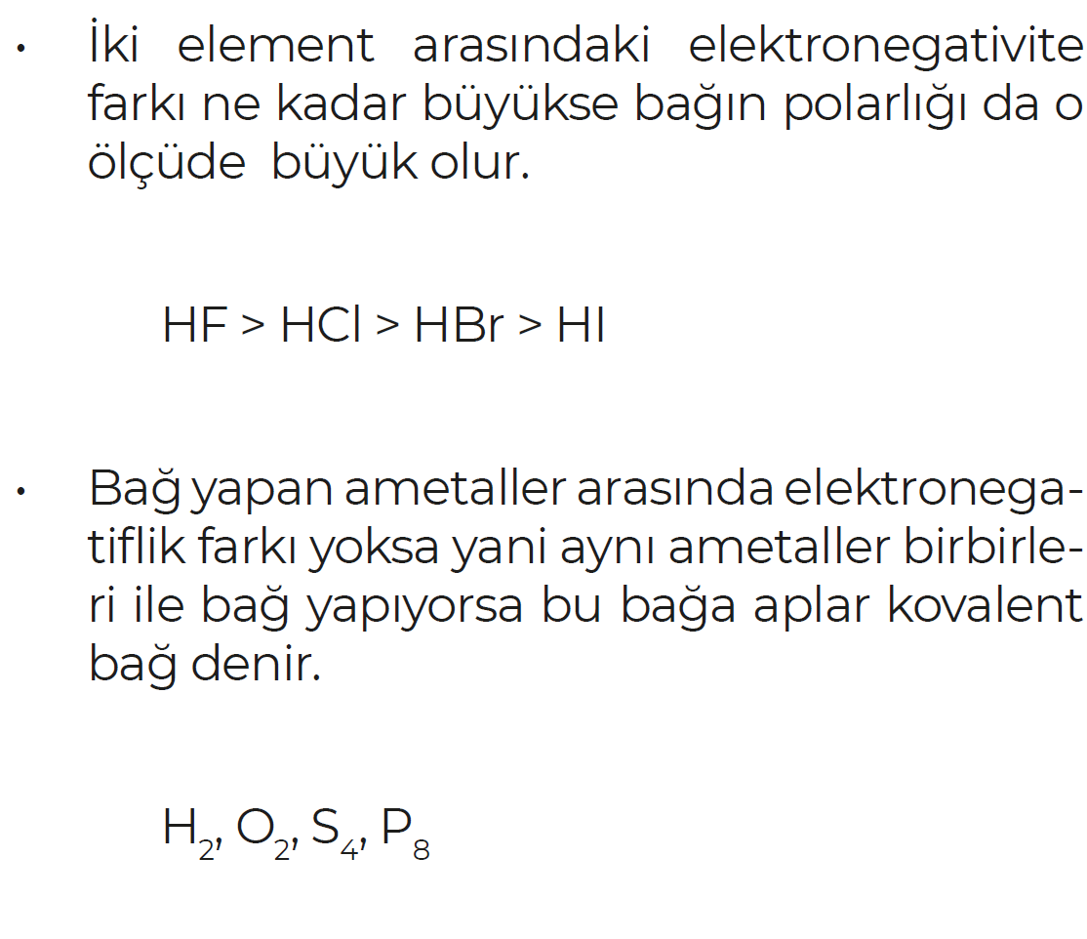
TYT
04
GÜÇLÜ
ETKİLEŞİMLER

Slide 43
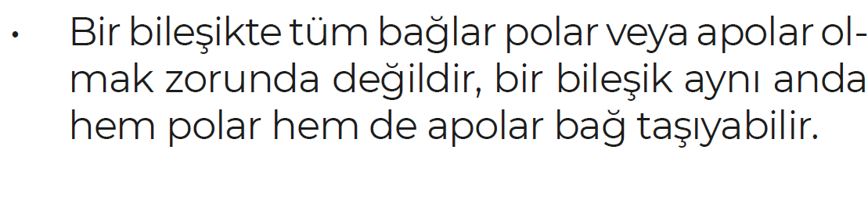
TYT
04
GÜÇLÜ
ETKİLEŞİMLER

Slide 44
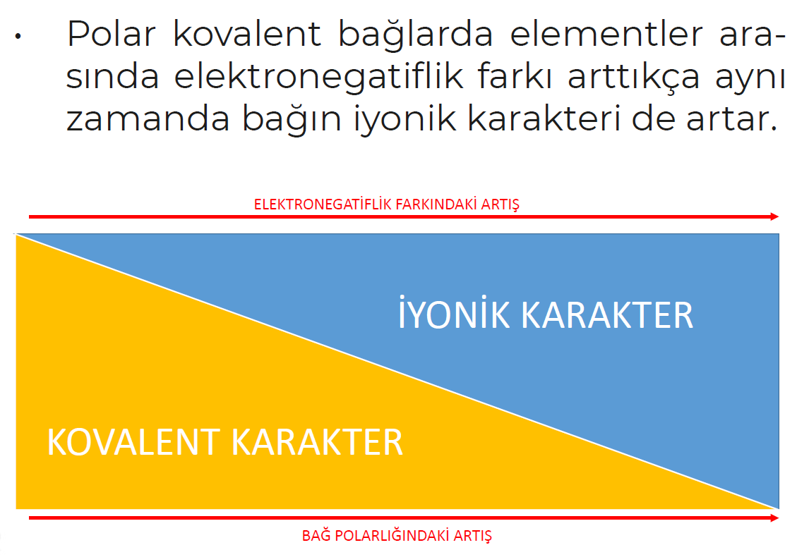
TYT
04
GÜÇLÜ
ETKİLEŞİMLER

Slide 45
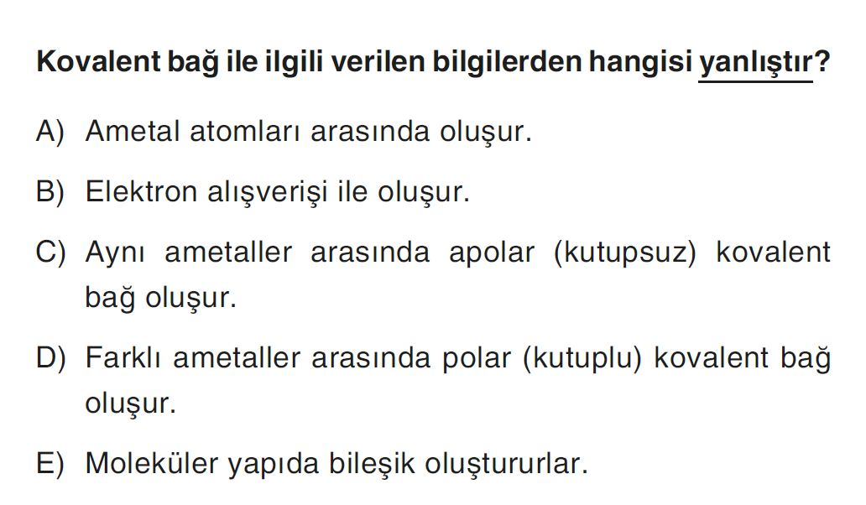
TYT
04
GÜÇLÜ
ETKİLEŞİMLER

Slide 46
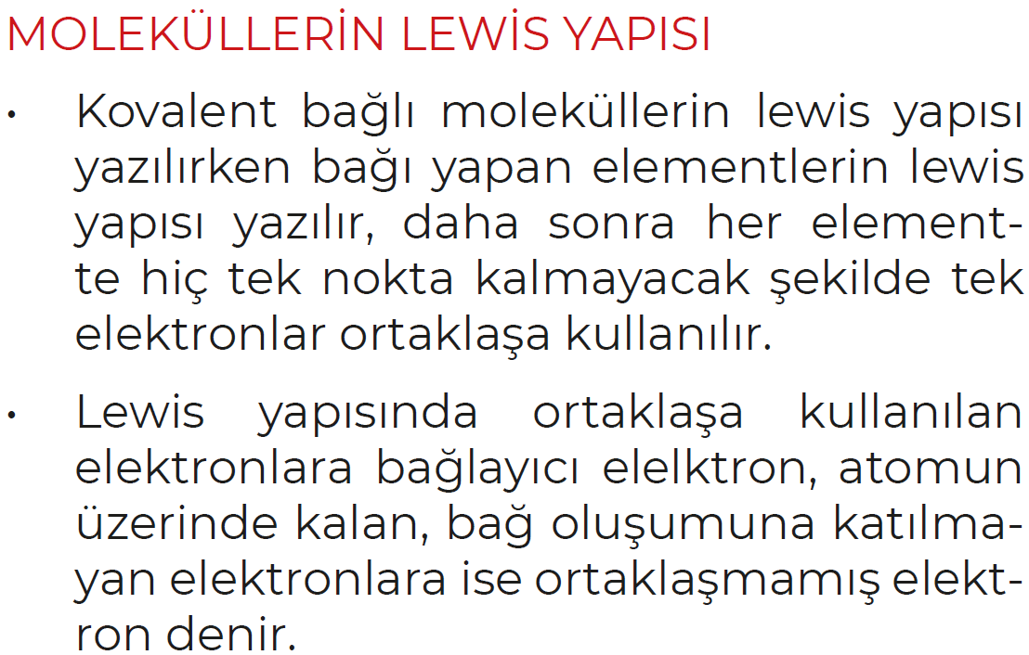
TYT
04
GÜÇLÜ
ETKİLEŞİMLER

Slide 47
TYT
04
GÜÇLÜ
ETKİLEŞİMLER

Slide 48
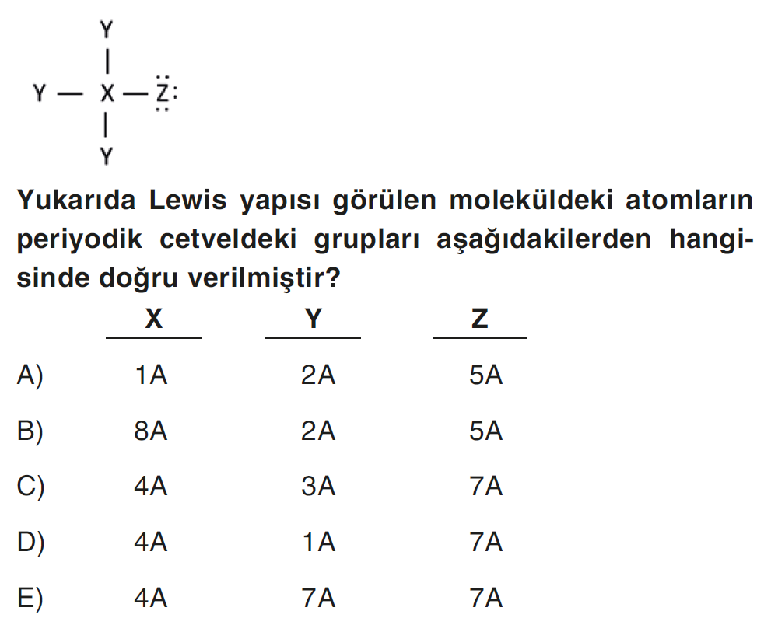
TYT
04
GÜÇLÜ
ETKİLEŞİMLER

Slide 49
TYT
04
GÜÇLÜ
ETKİLEŞİMLER

Slide 50
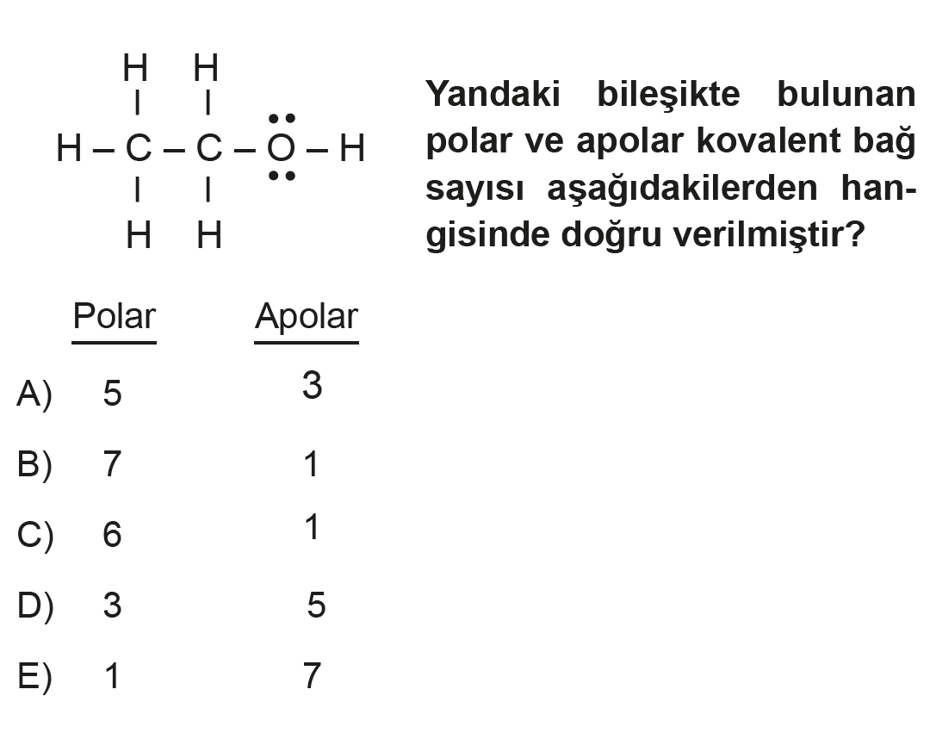
TYT
04
GÜÇLÜ
ETKİLEŞİMLER

Slide 51
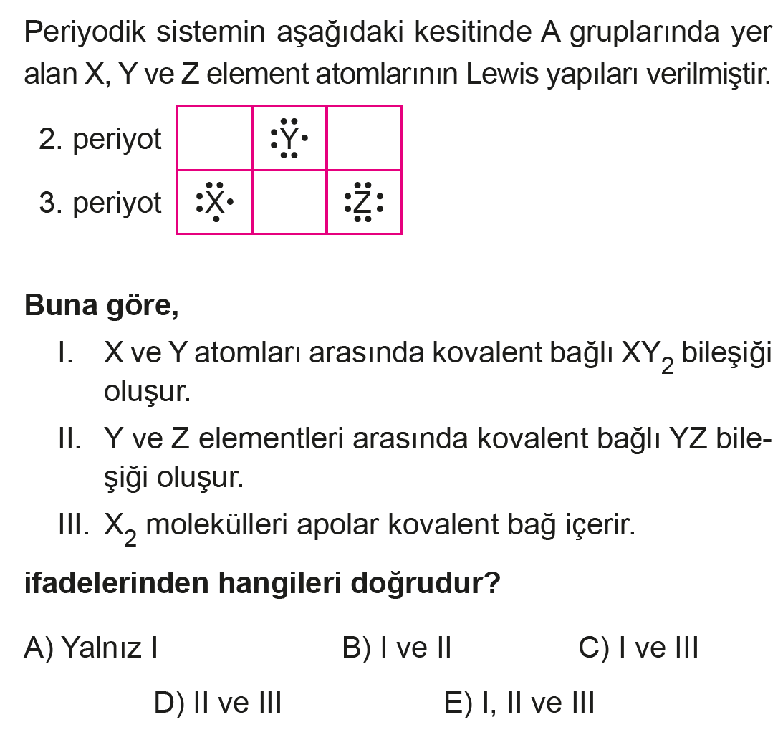
TYT
04
GÜÇLÜ
ETKİLEŞİMLER

Slide 52
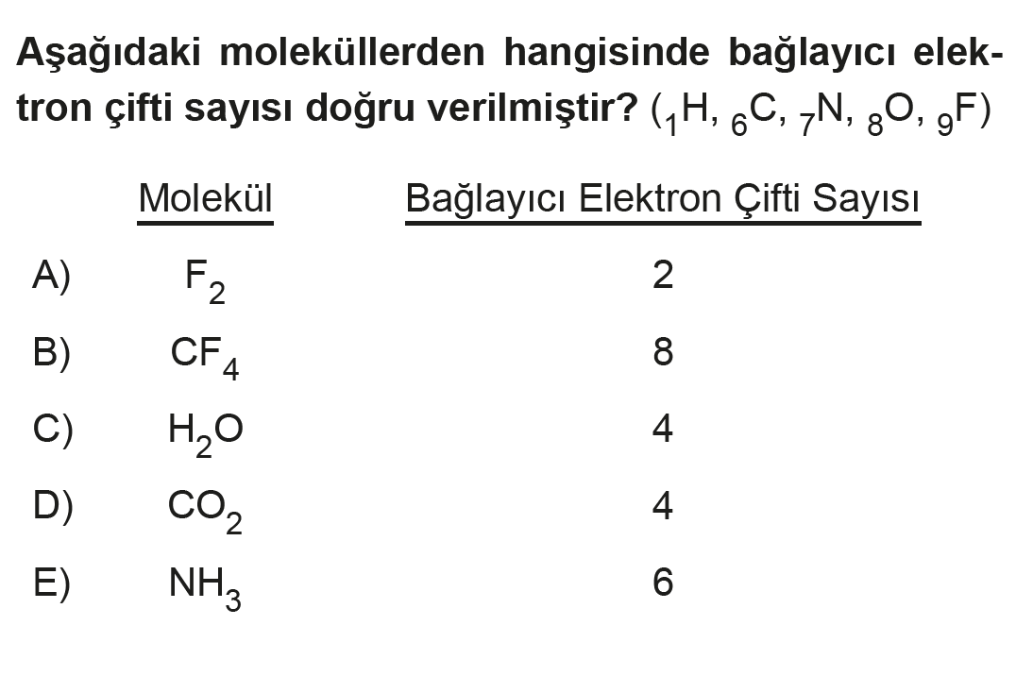
TYT
04
GÜÇLÜ
ETKİLEŞİMLER

Slide 53
TYT
04
GÜÇLÜ
ETKİLEŞİMLER

Slide 54
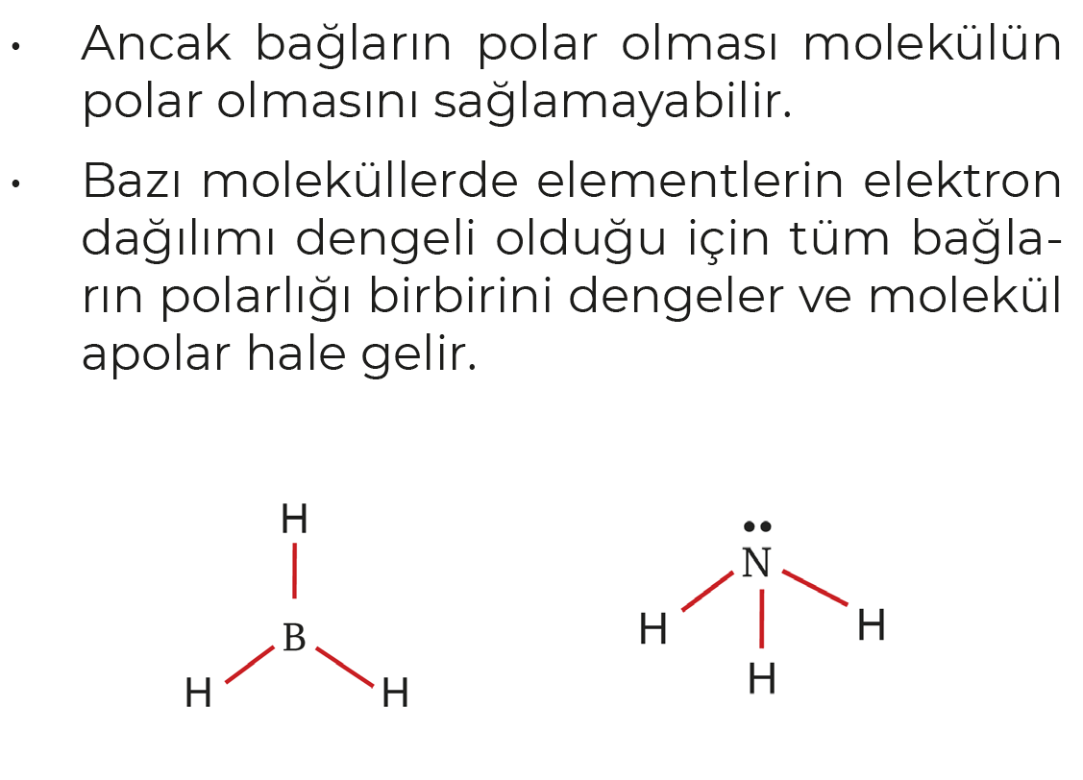
TYT
04
GÜÇLÜ
ETKİLEŞİMLER

Slide 55
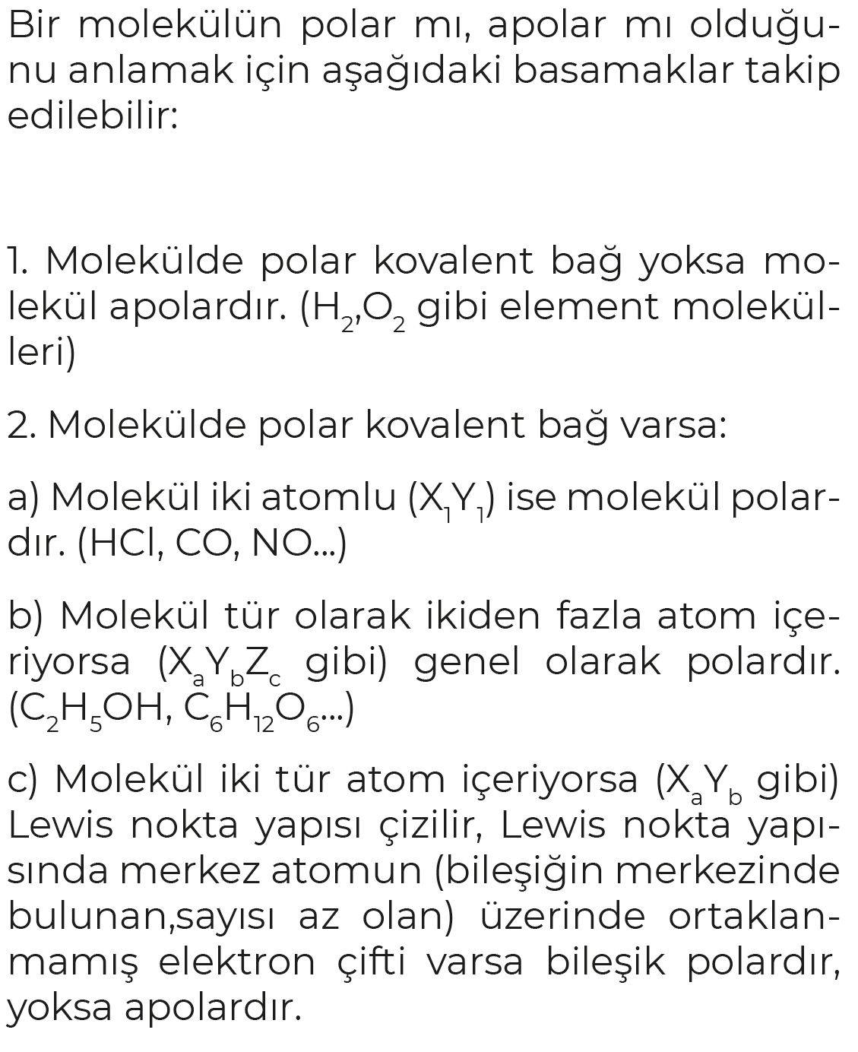
TYT
04
GÜÇLÜ
ETKİLEŞİMLER

Slide 56
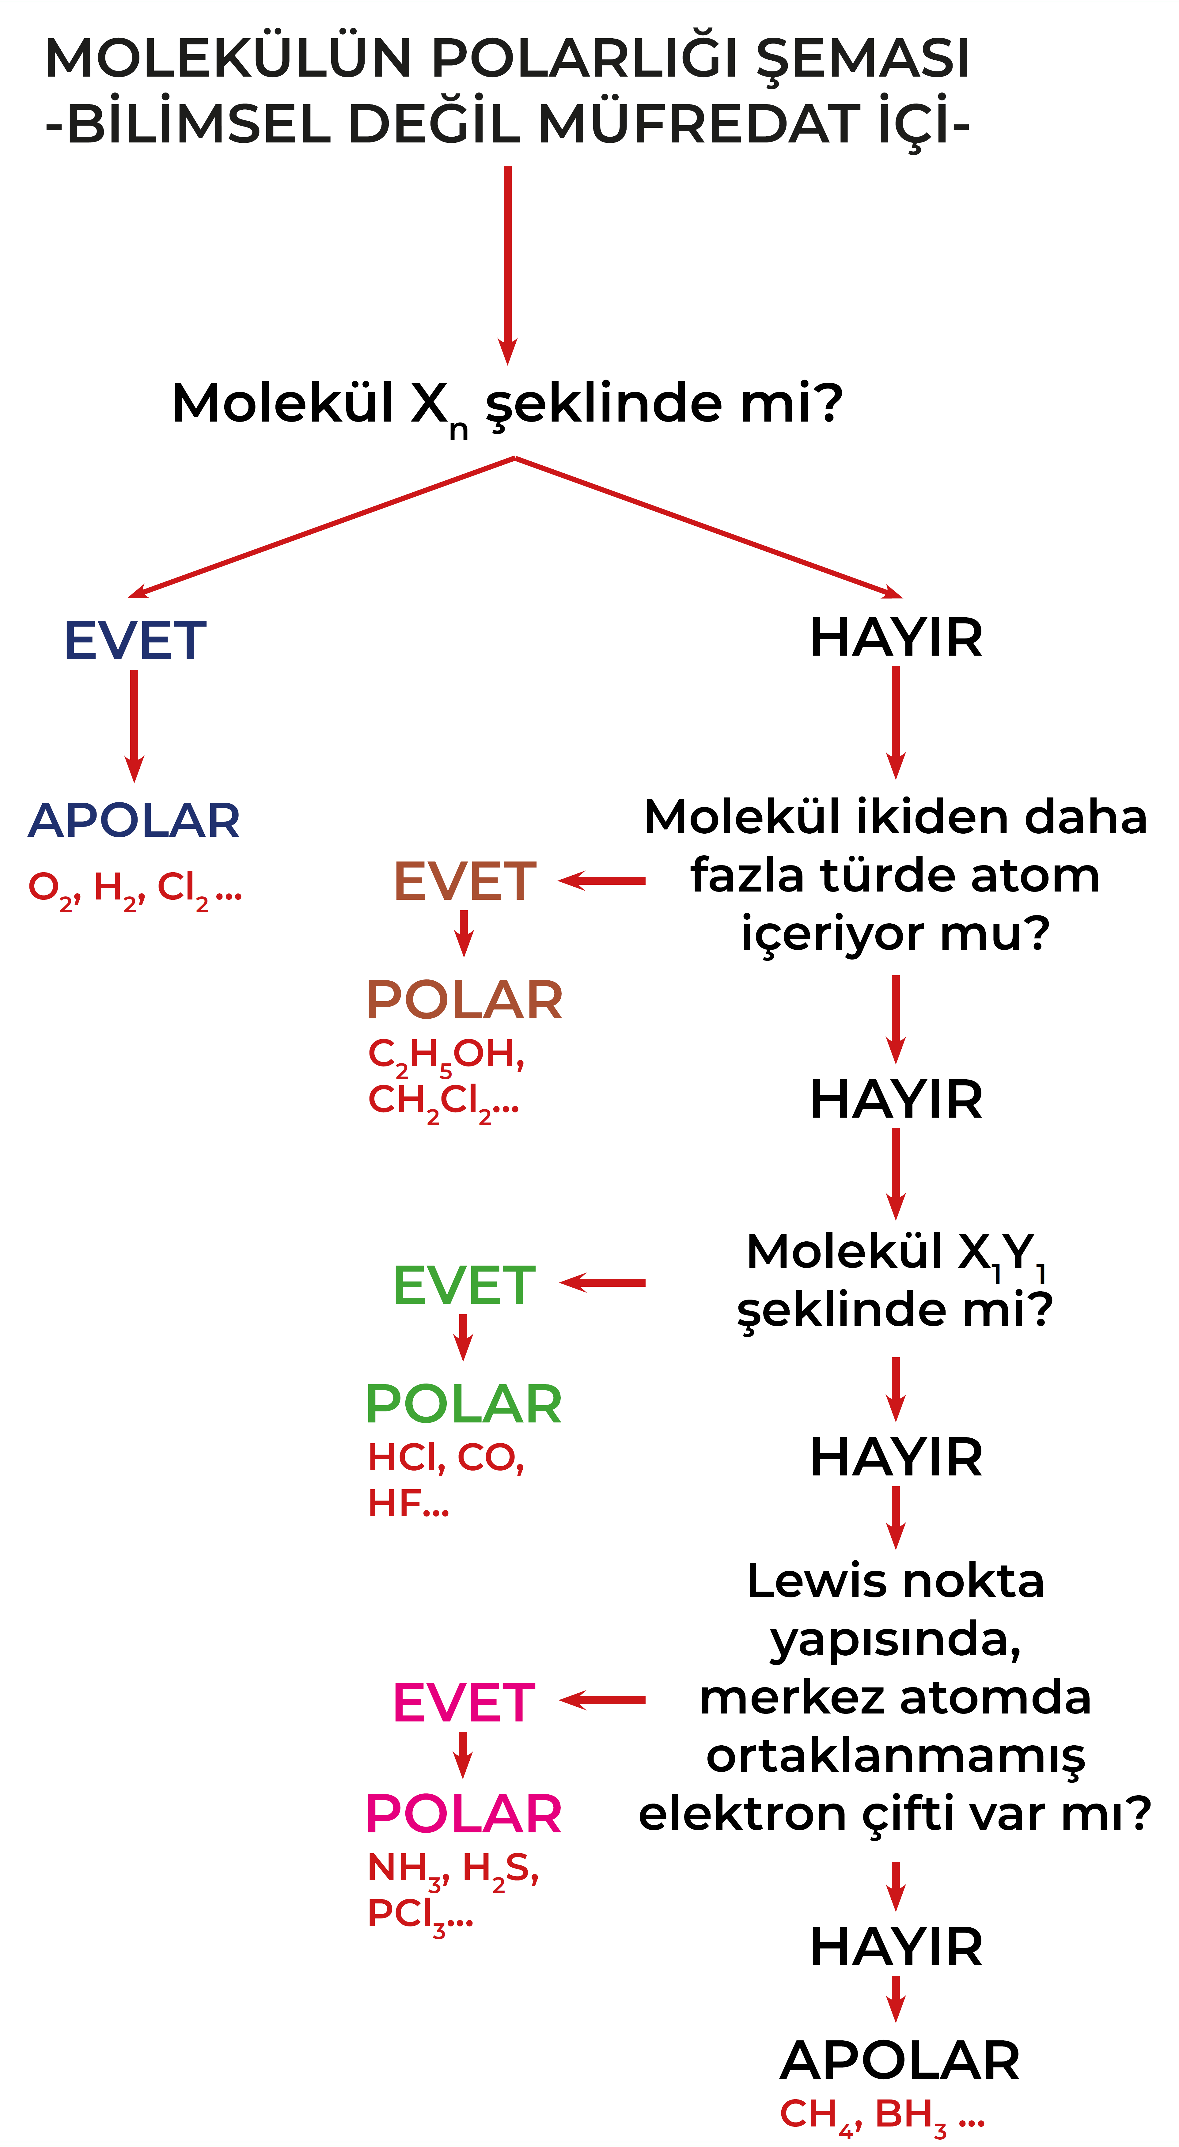
TYT
04
GÜÇLÜ
ETKİLEŞİMLER

Slide 57
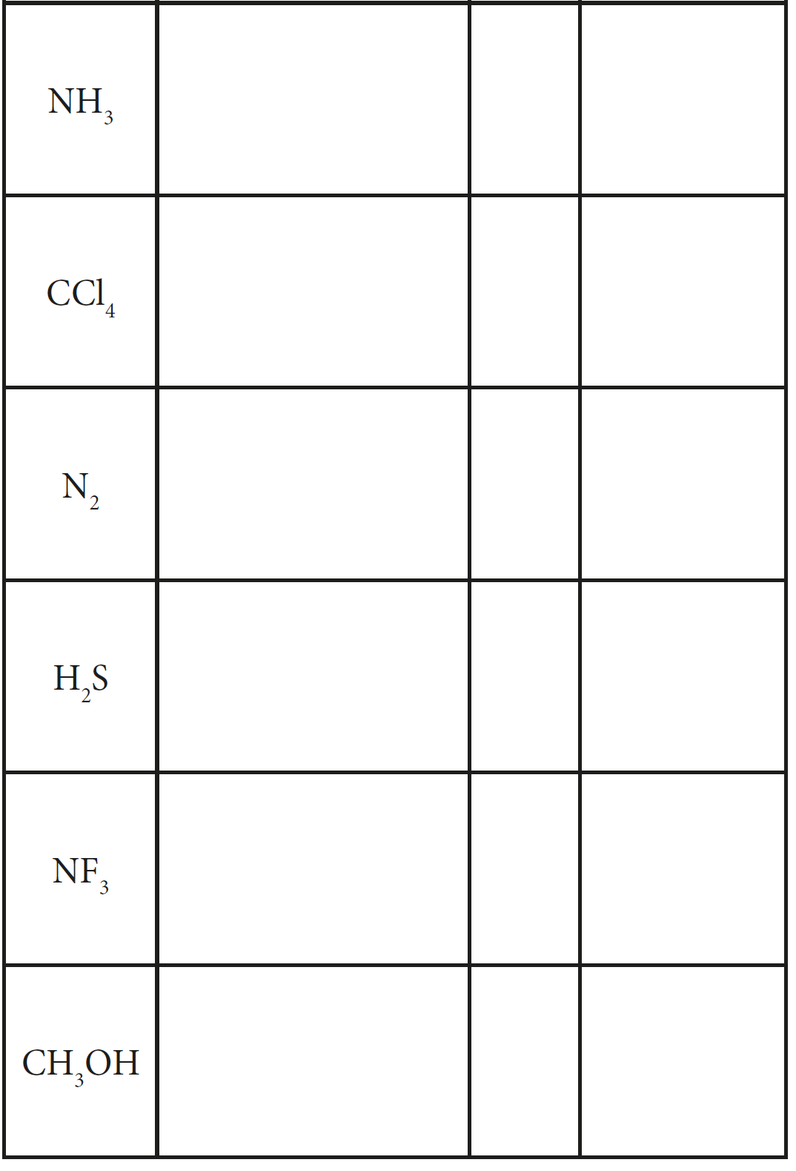
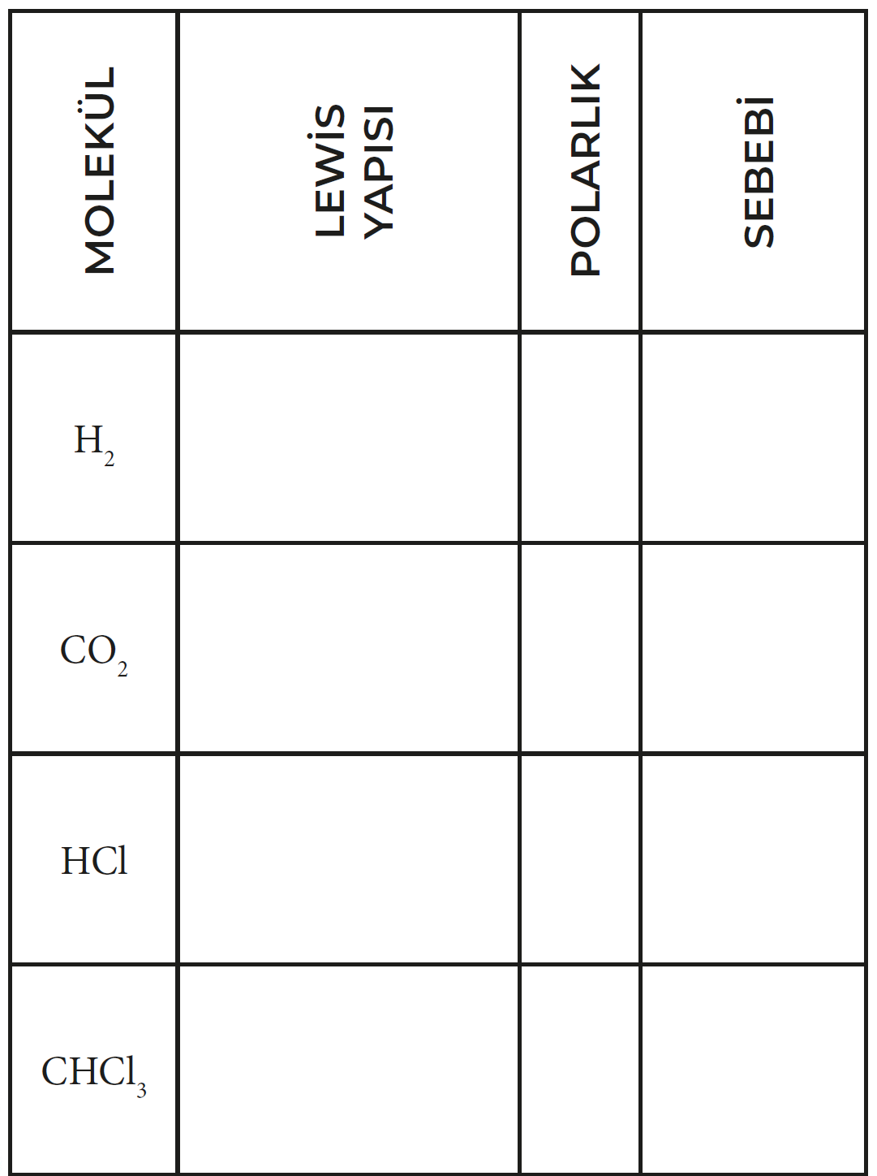
TYT
04
GÜÇLÜ
ETKİLEŞİMLER

Slide 58
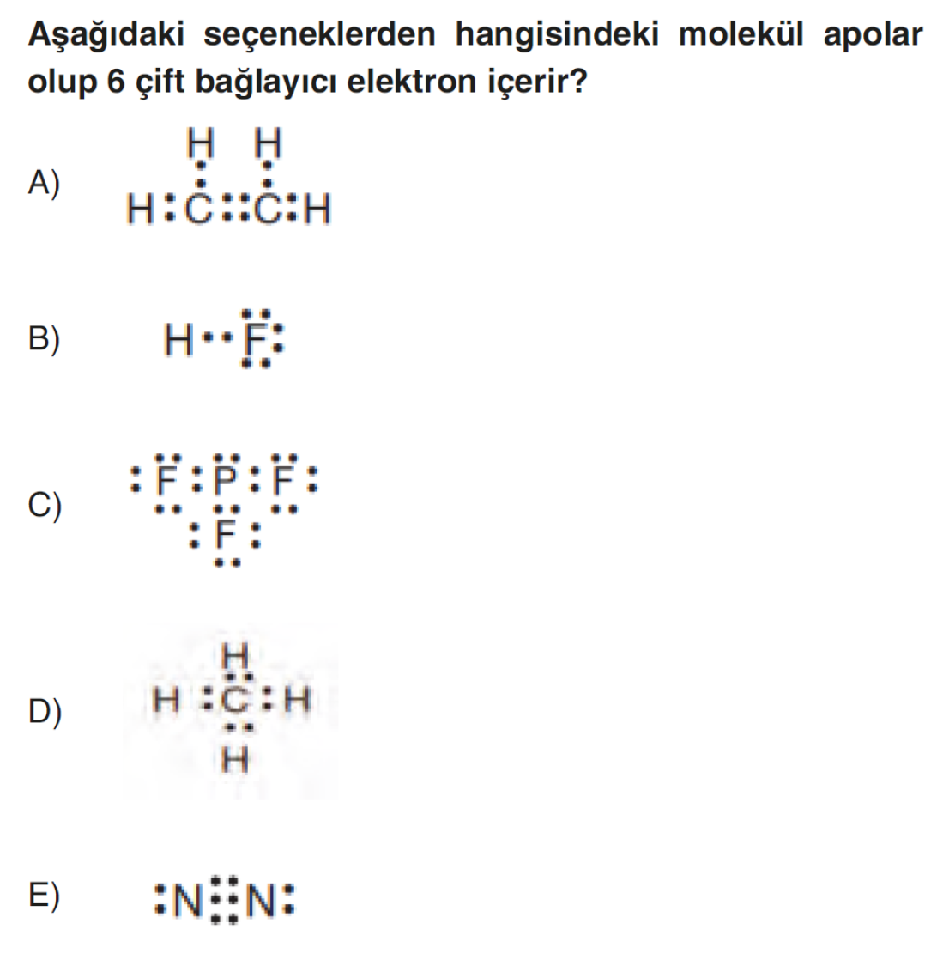
TYT
04
GÜÇLÜ
ETKİLEŞİMLER

Slide 59
TYT
04
GÜÇLÜ
ETKİLEŞİMLER

Slide 60
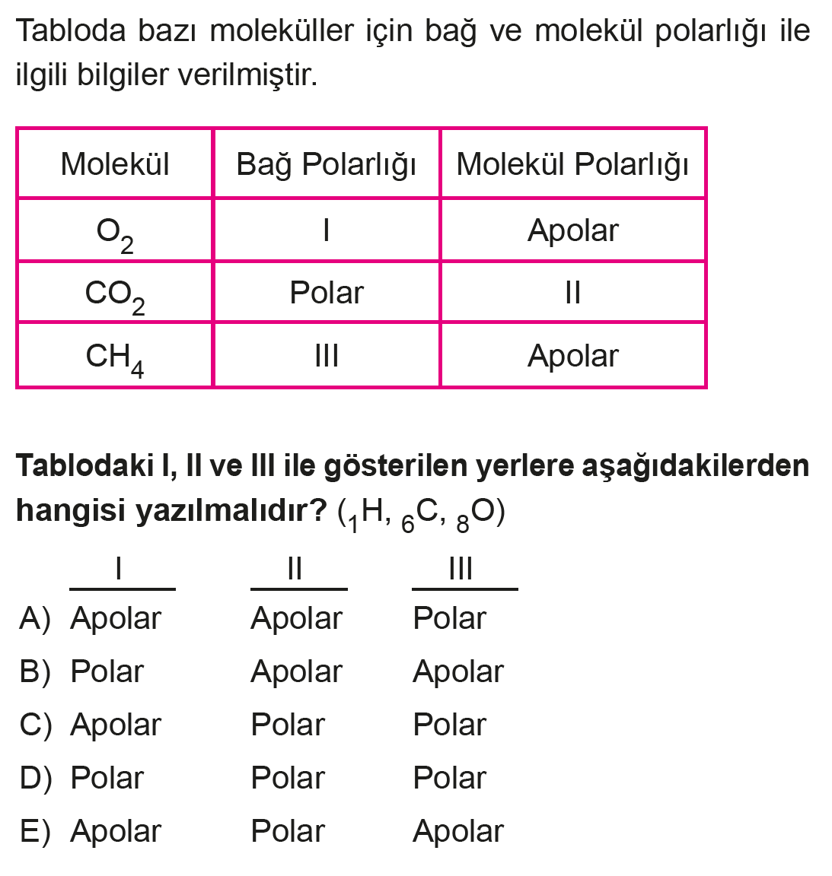
TYT
04
GÜÇLÜ
ETKİLEŞİMLER

Slide 61
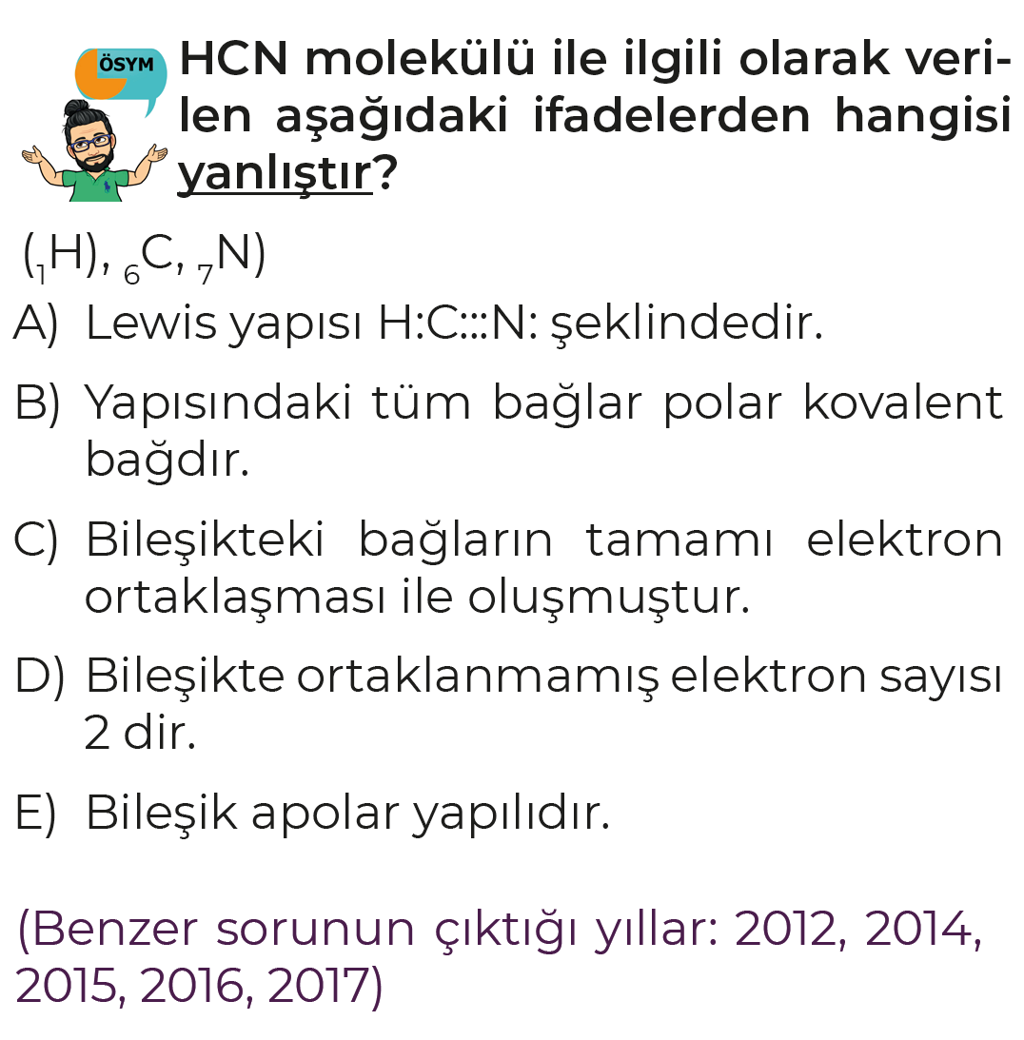
TYT
04
GÜÇLÜ
ETKİLEŞİMLER

Slide 62
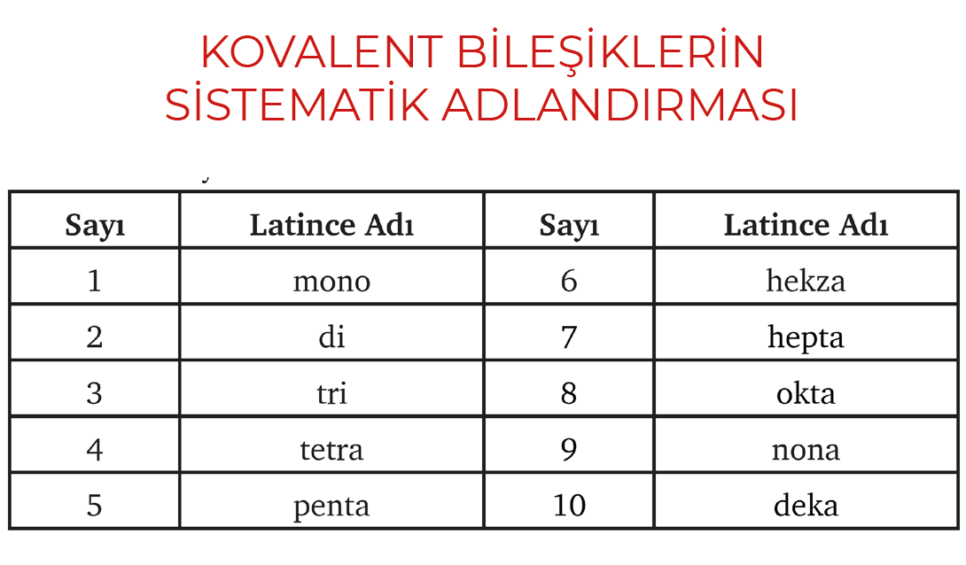
TYT
04
GÜÇLÜ
ETKİLEŞİMLER

Slide 63
TYT
04
GÜÇLÜ
ETKİLEŞİMLER

Slide 64
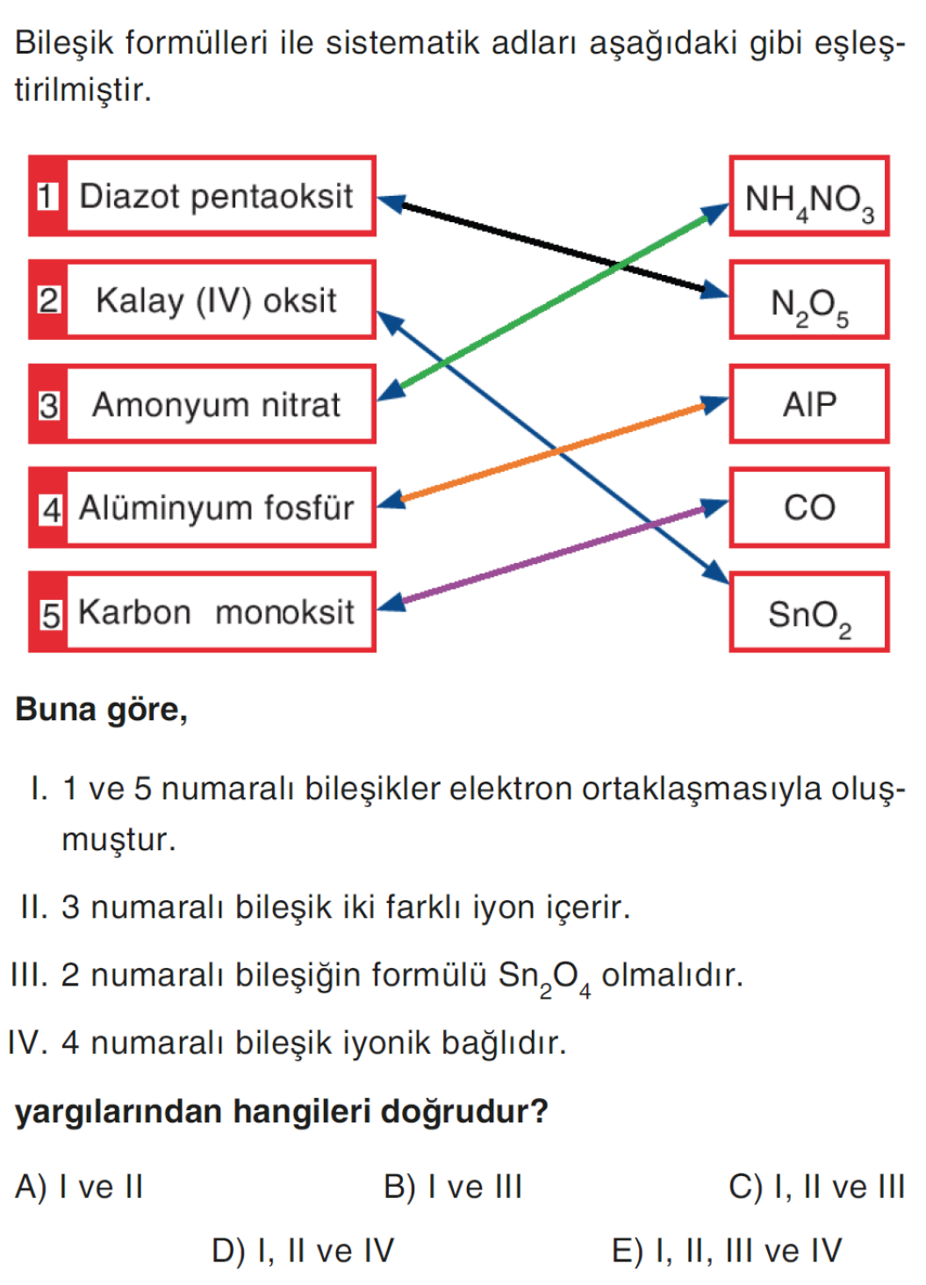
TYT
04
GÜÇLÜ
ETKİLEŞİMLER

Slide 65
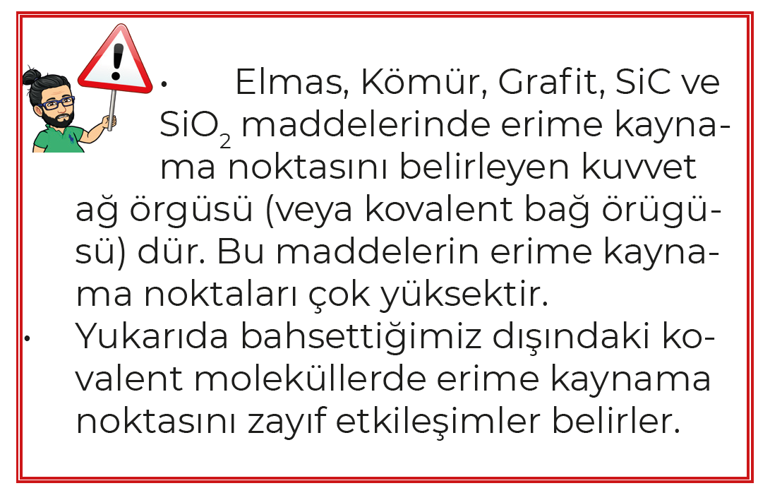
TYT
04
GÜÇLÜ
ETKİLEŞİMLER

Slide 66

TYT
04
GÜÇLÜ
ETKİLEŞİMLER

Slide 67

TYT
04
GÜÇLÜ
ETKİLEŞİMLER

Slide 68

TYT
04
GÜÇLÜ
ETKİLEŞİMLER

Slide 69

TYT
04
GÜÇLÜ
ETKİLEŞİMLER

Slide 70

TYT
04
GÜÇLÜ
ETKİLEŞİMLER

Slide 71

TYT
04
GÜÇLÜ
ETKİLEŞİMLER

Slide 72

TYT
04
GÜÇLÜ
ETKİLEŞİMLER

Slide 73

TYT
04
GÜÇLÜ
ETKİLEŞİMLER

Slide 74

TYT
04
GÜÇLÜ
ETKİLEŞİMLER

Slide 75

TYT
04
GÜÇLÜ
ETKİLEŞİMLER

Slide 76

TYT
04
GÜÇLÜ
ETKİLEŞİMLER

Slide 77

TYT
04
GÜÇLÜ
ETKİLEŞİMLER

